Slide 1
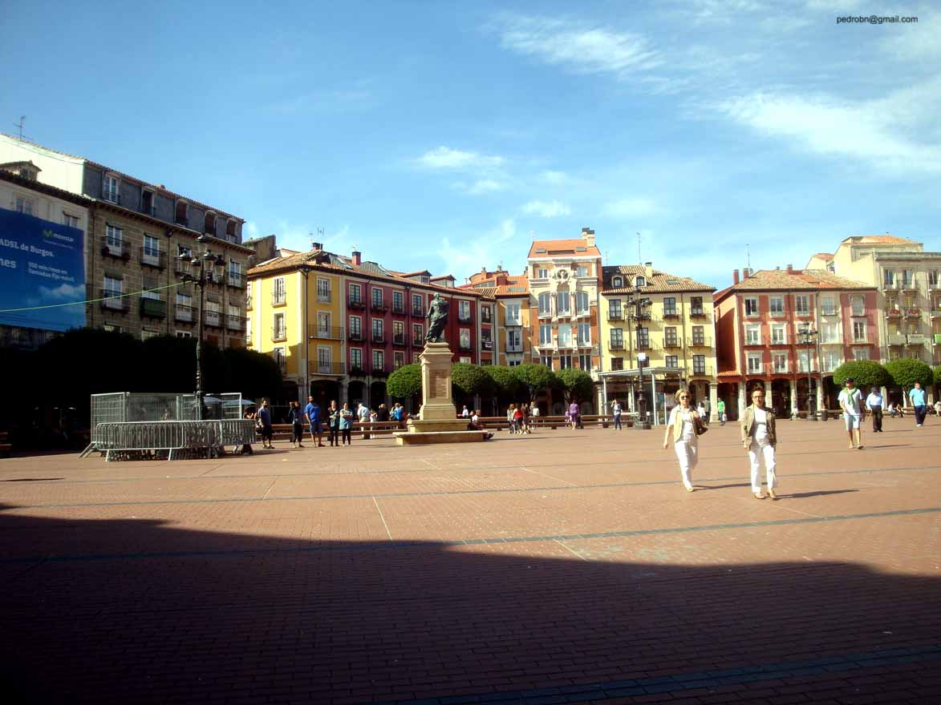

Burgos / España
Mai / 12
Fotos e Formatação: Pedro Batista
Recife – PE / BR
pedrobn@gmail.com
Música: El Beso
Manuelo Montez Orchestra
Plaza Mayor
Clique

Slide 2
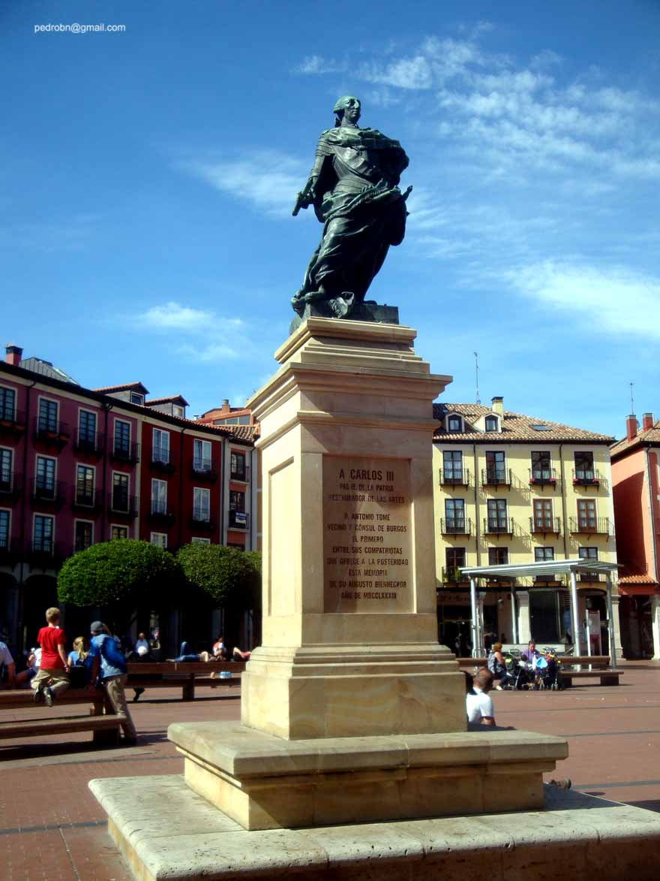
Monumento al Rei Carlos III, en la
Plaza Mayor

Slide 3
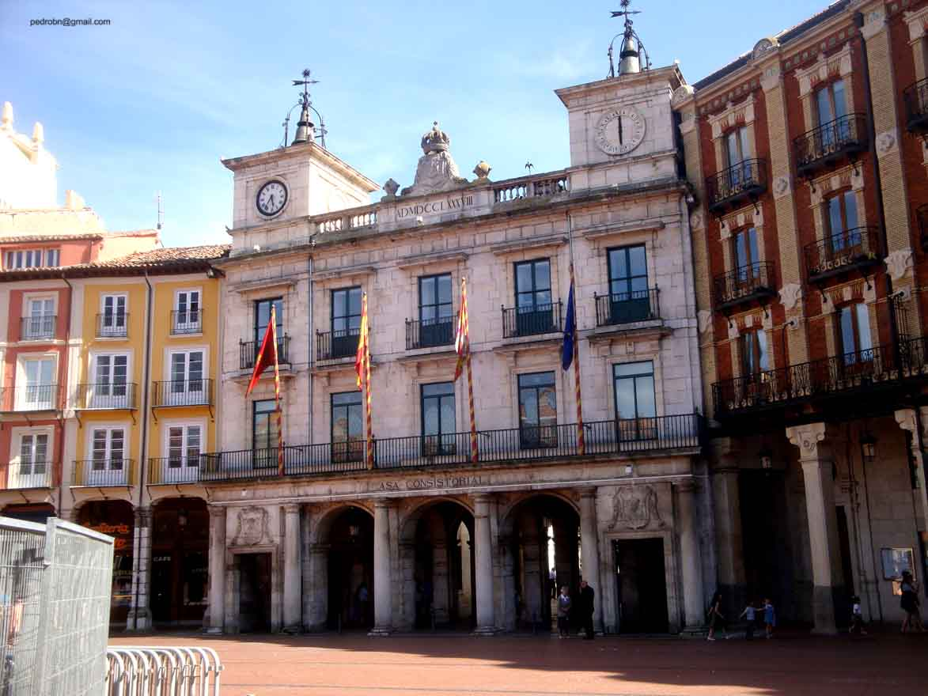
Casa Consistorial / Ayuntamiento, en la Plaza Mayor

Slide 4
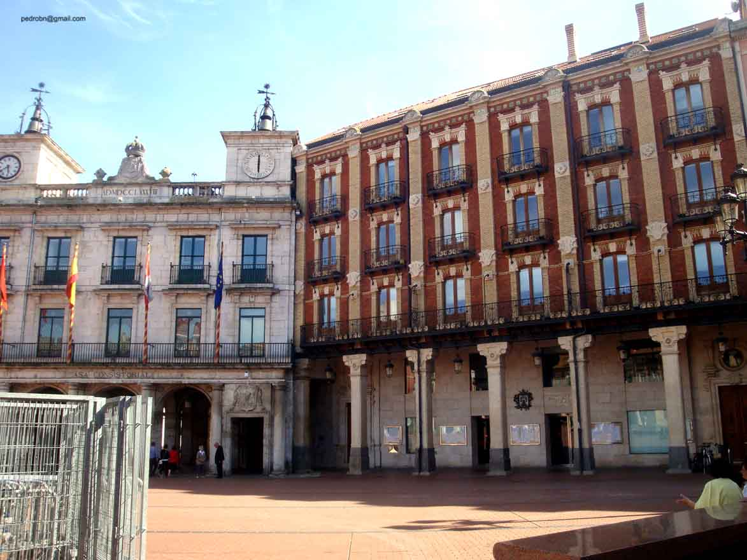
Plaza Mayor con Ayuntamiento

Slide 5
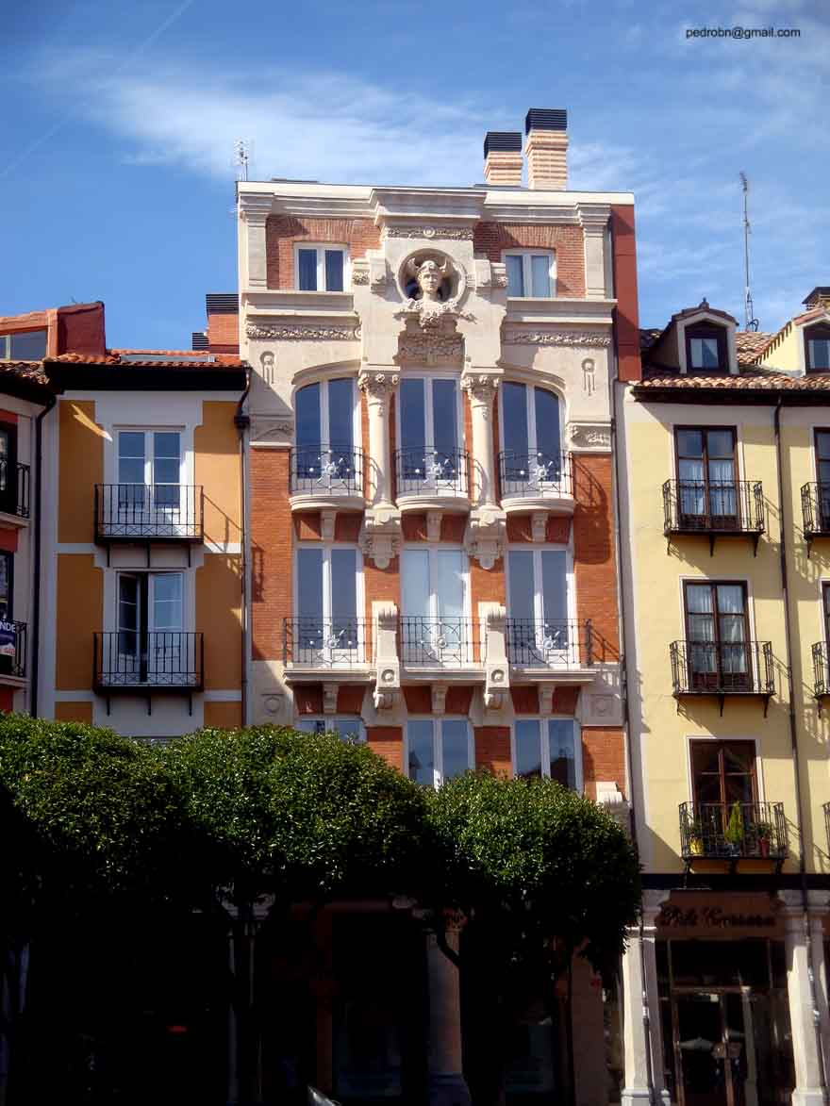
Edf. de la Libreria de Santiago
Rodriguez, en la Plaza Mayor

Slide 6
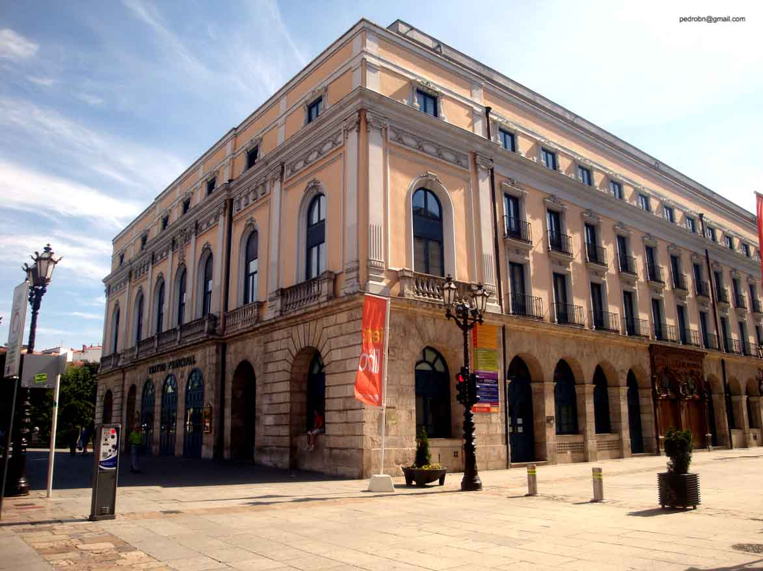
Teatro Principal

Slide 7
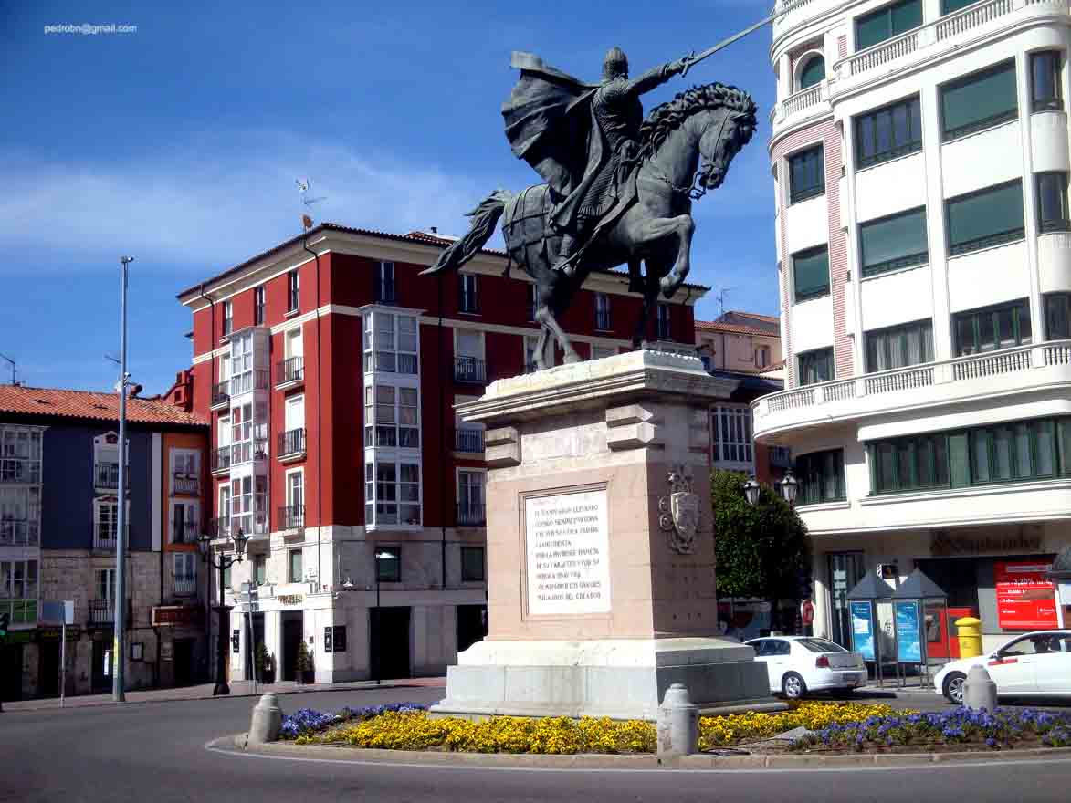
Monumento a El Cid en frente al Teatro Principal

Slide 8
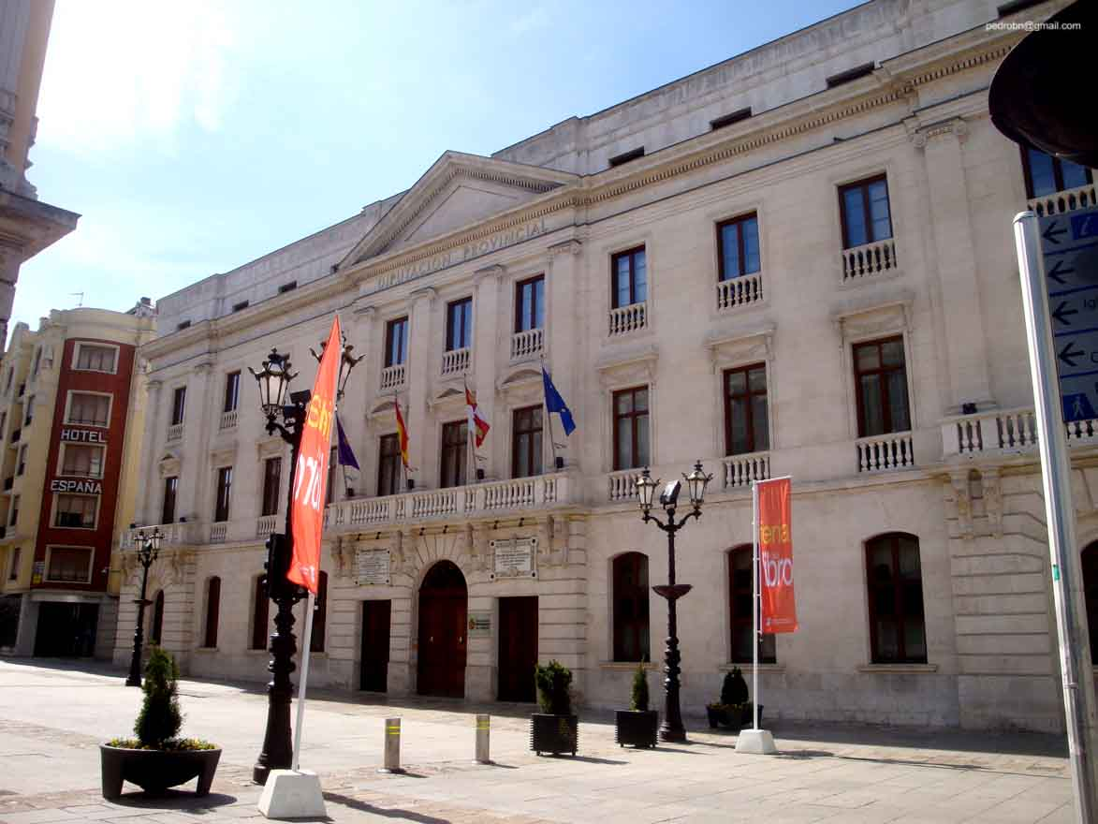
Diputación Provincial, al lado del Teatro Principal

Slide 9
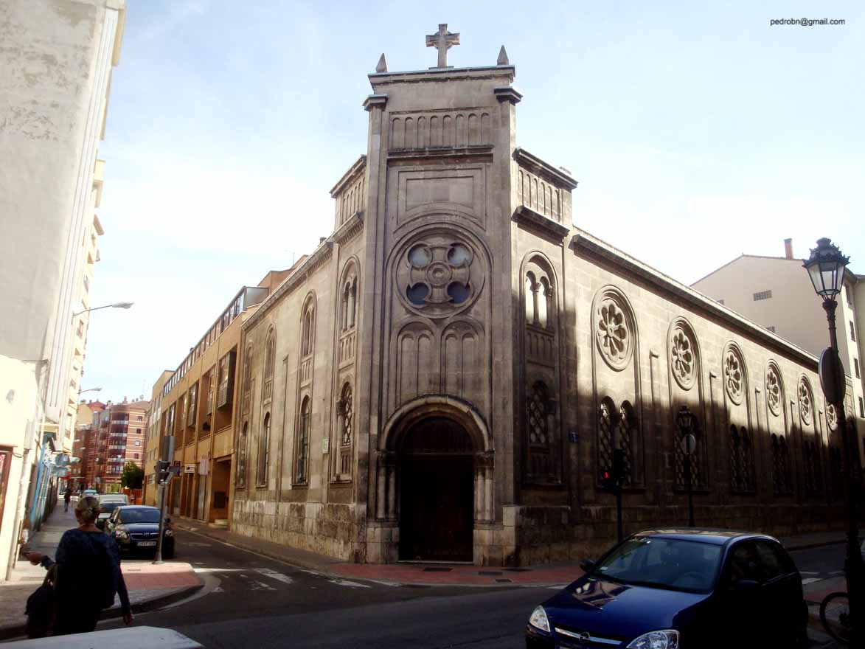
Iglesia del Colégio Nª. Sª. de Lourdes

Slide 10
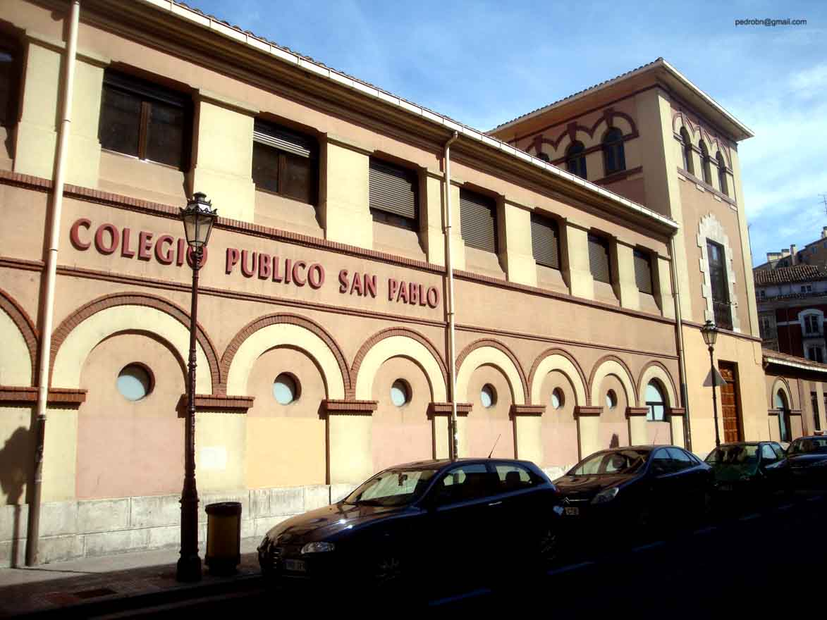
Colégio Público San Pablo

Slide 11
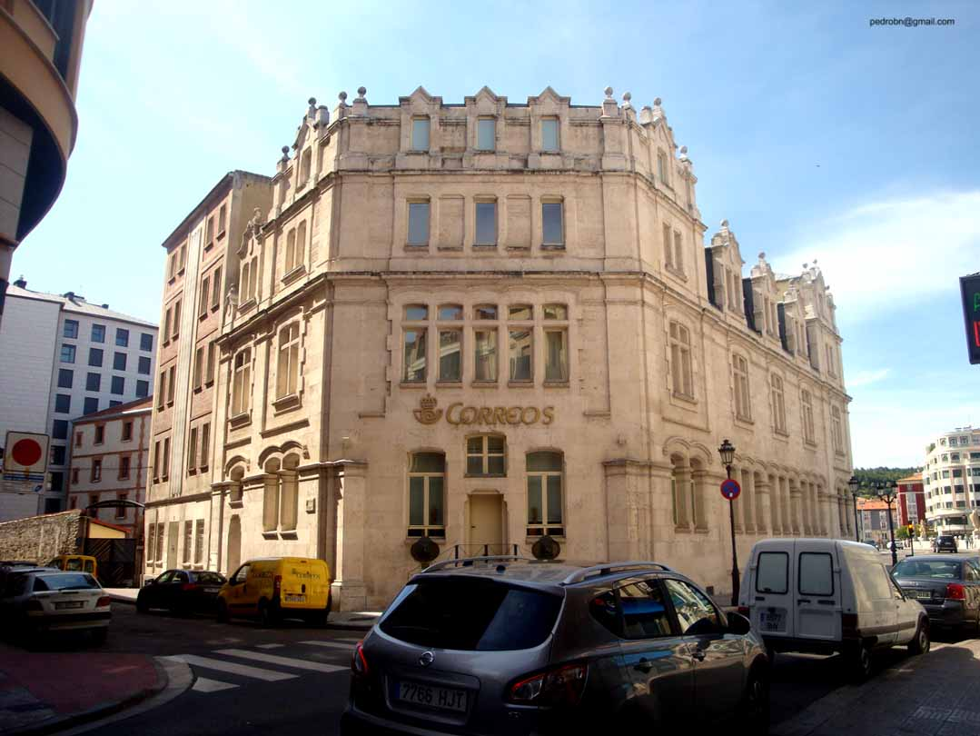
Correos

Slide 12
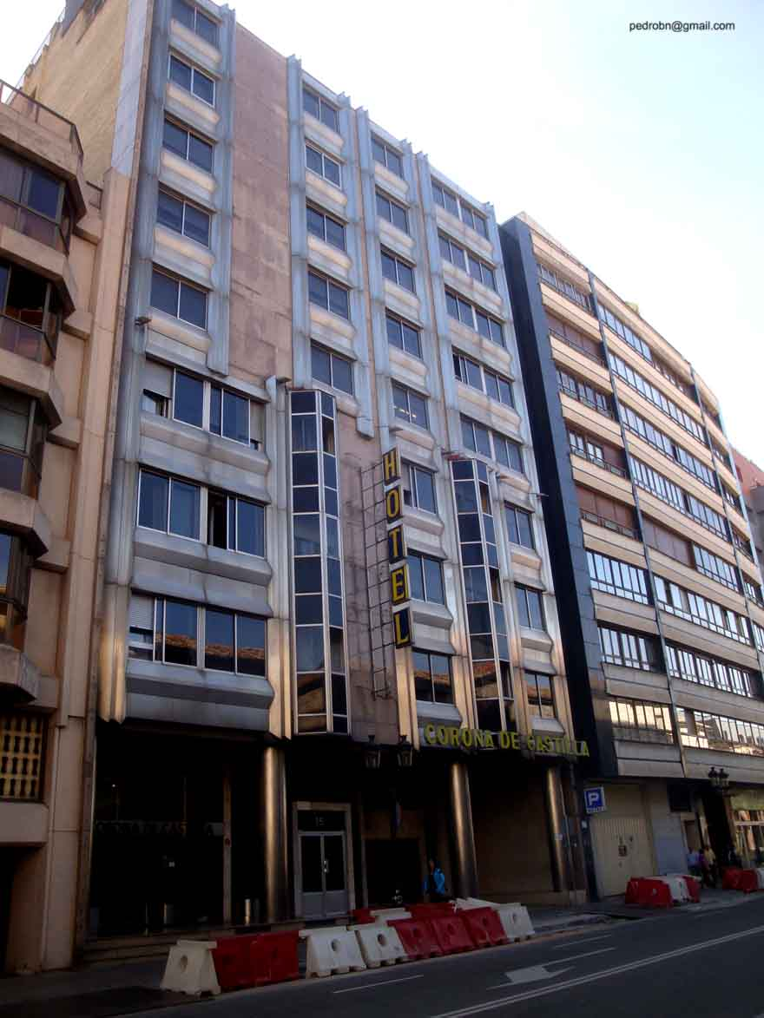
Hotel Corona de Castilla

Slide 13
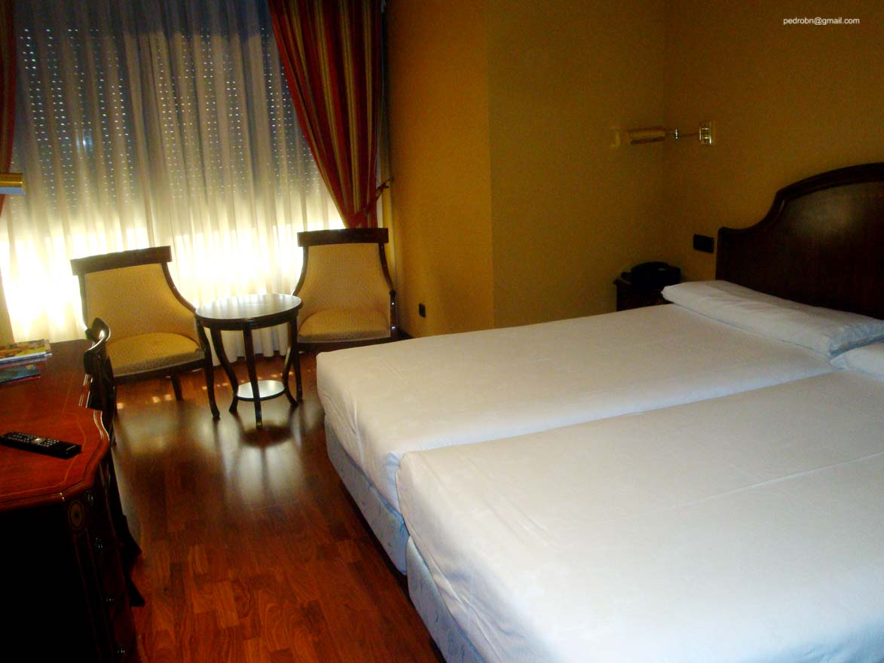
Habitación del Corona de Castilla

Slide 14
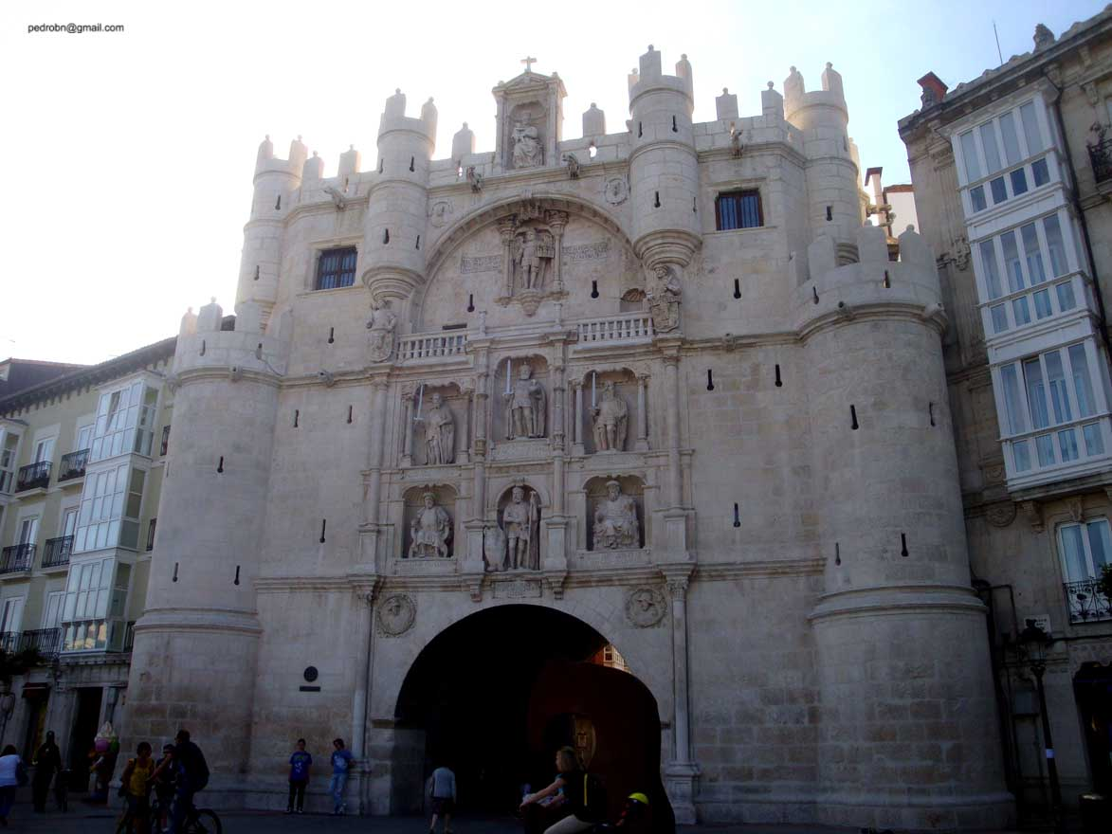
Arco de Santa Maria

Slide 15
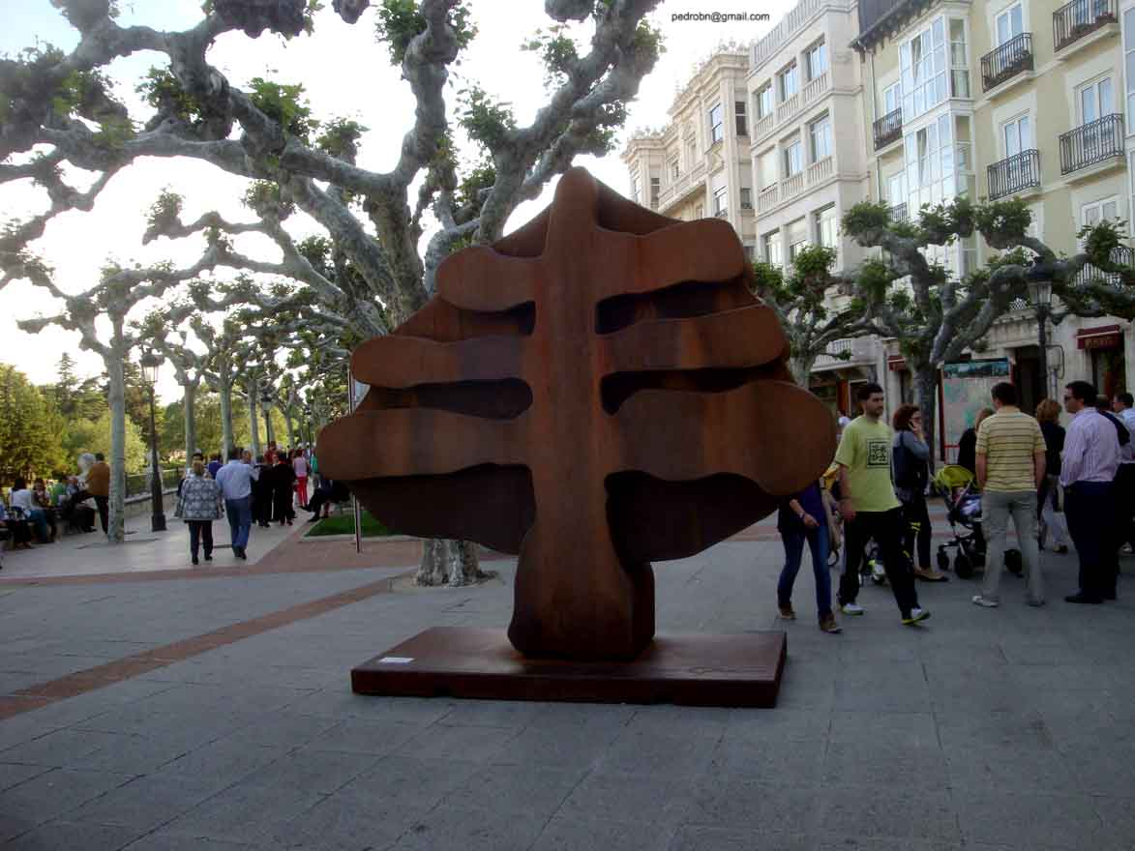
Escultura en el Paseo de la Audiencia

Slide 16
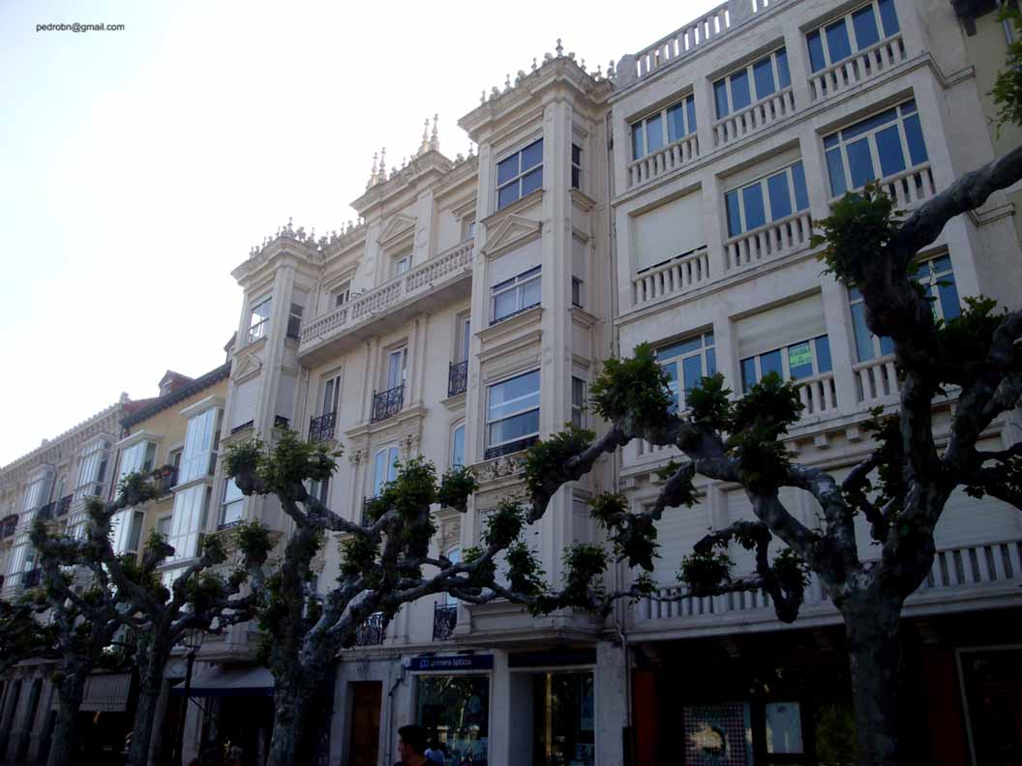
Hermoso Edf. en el Paseo de la Audiencia

Slide 17
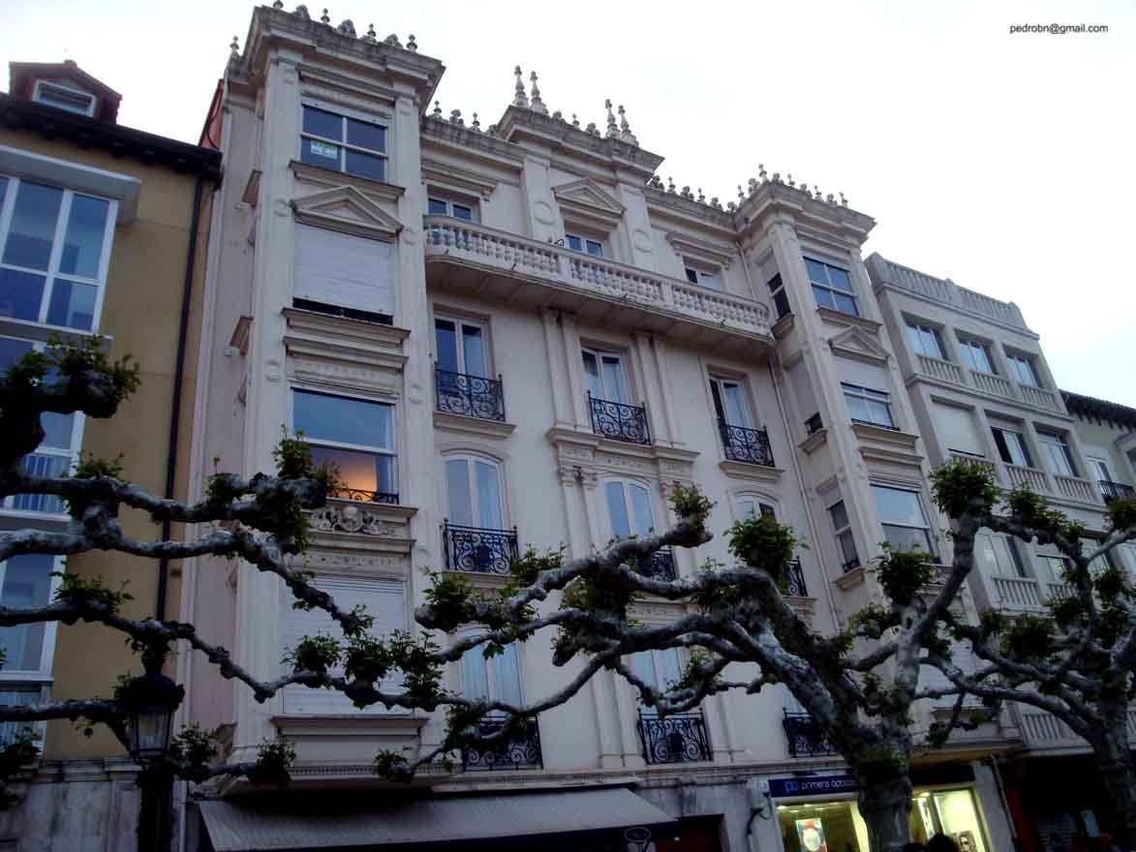
Otro angulo del mismo Edifício

Slide 18
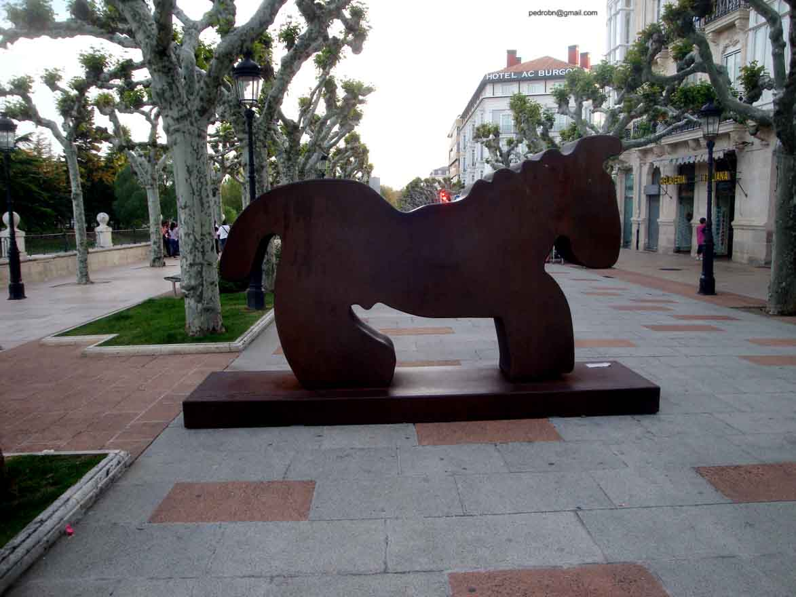
Escultura en el Paseo de la Audiencia

Slide 19
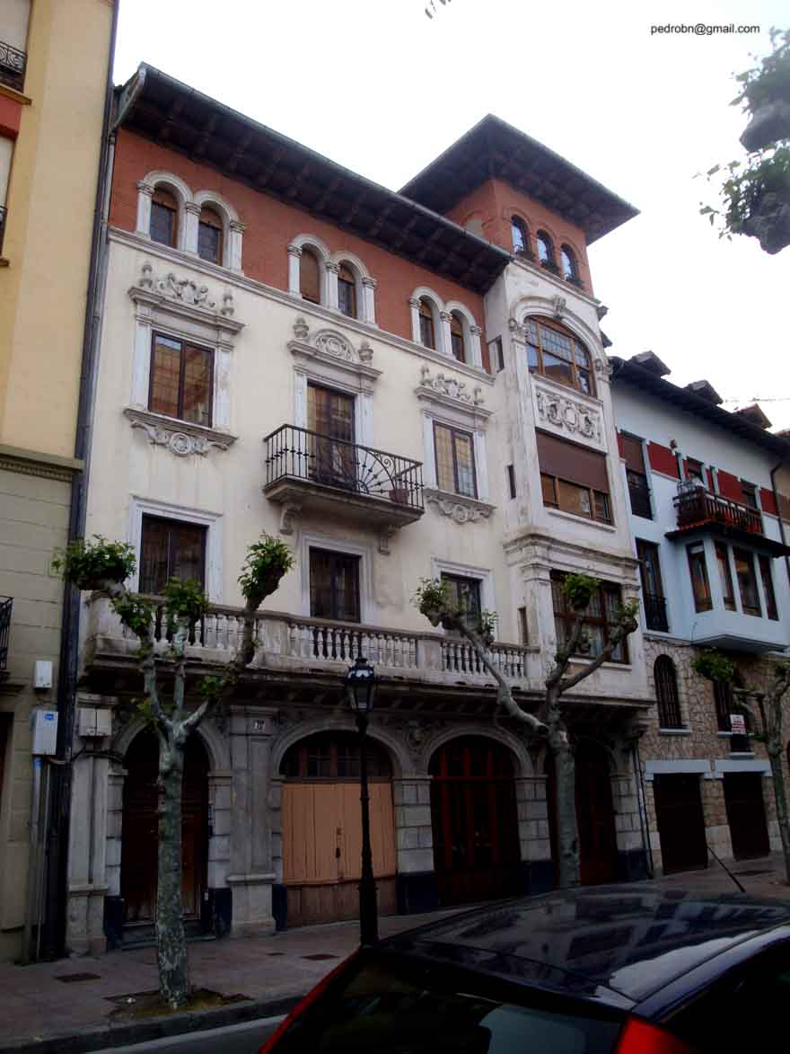
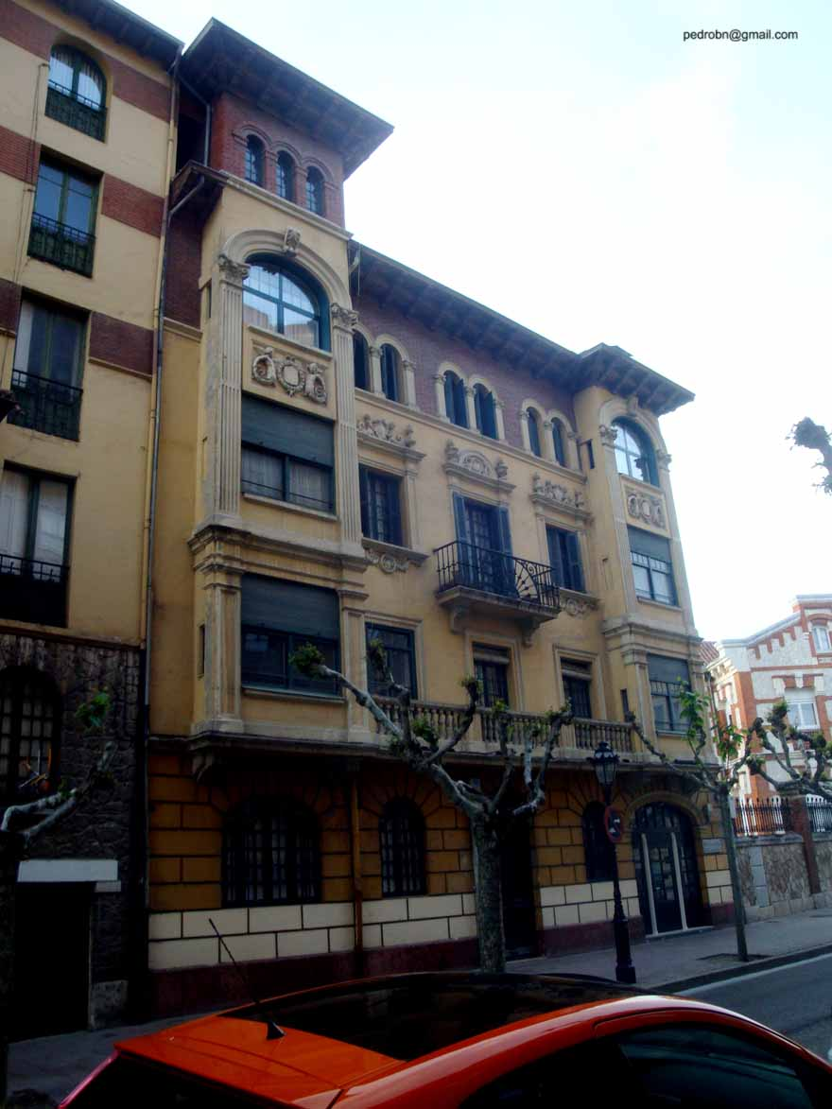

Slide 20
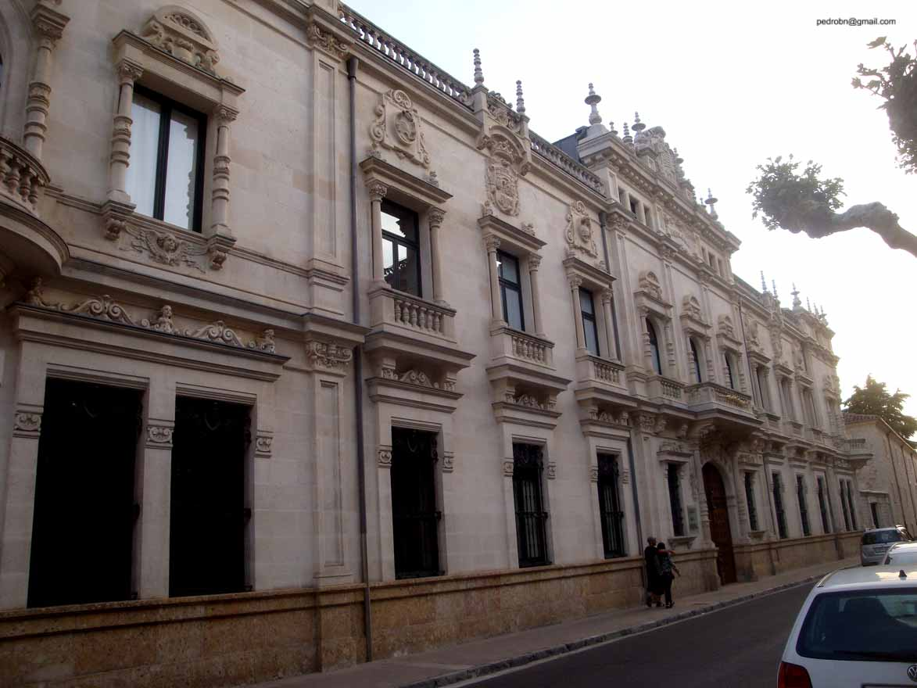
El Arzobispado, en el Paseo de la Audiencia

Slide 21
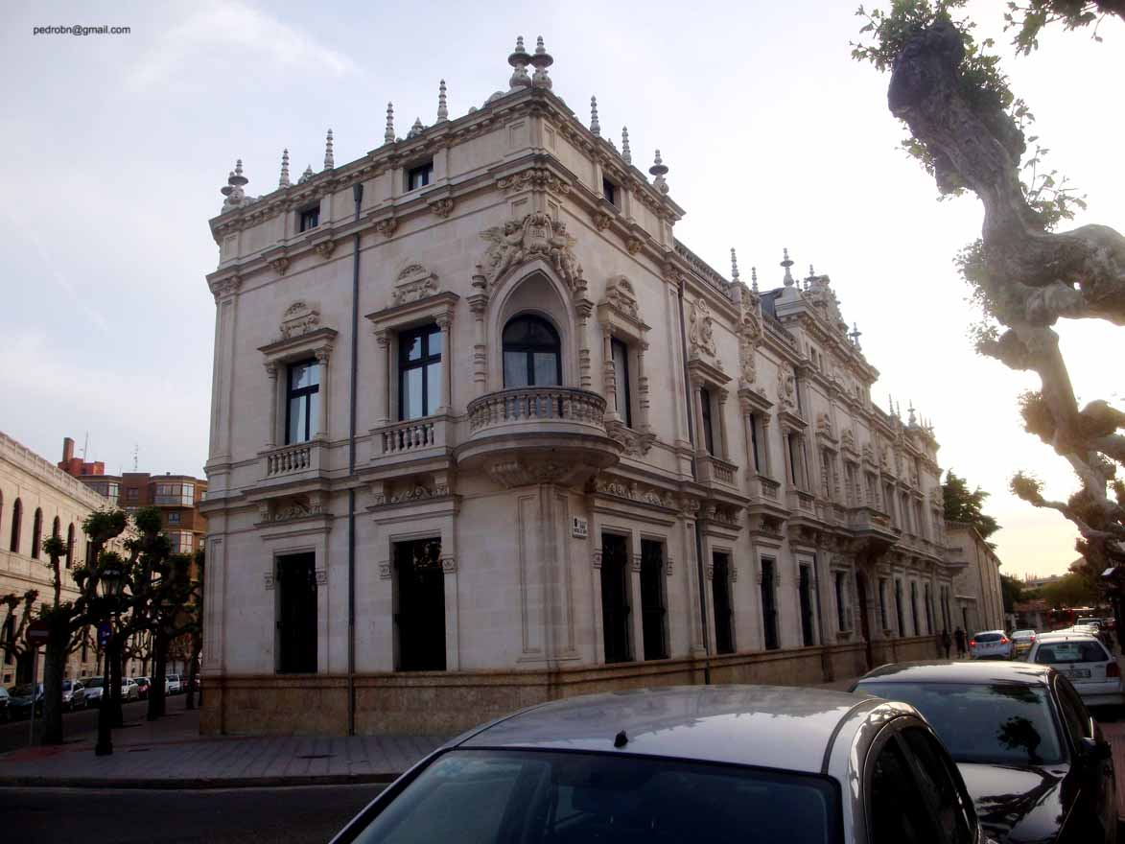
El Arzobispado

Slide 22
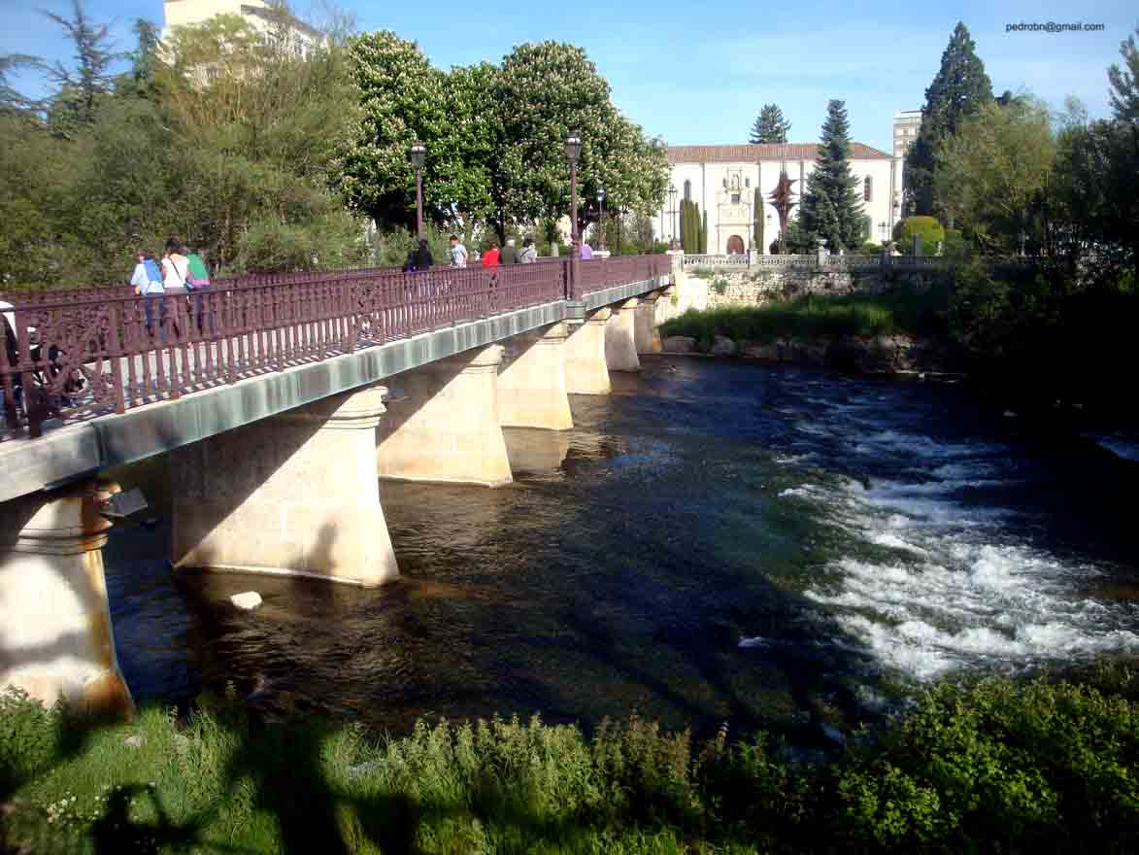
Puente peatonal sobre el Rio Arlanzon

Slide 23
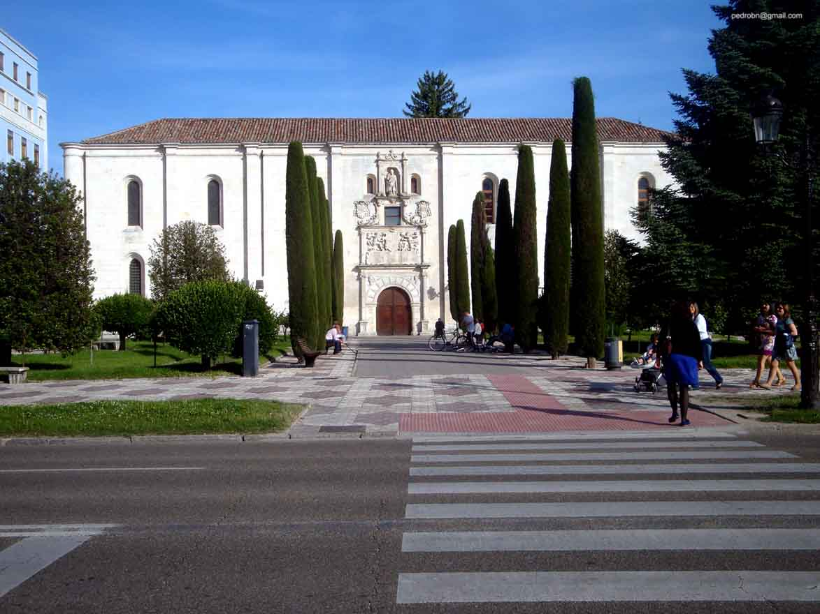
Instituto de Enseñanza Secundário Cardenal Lopez de Mendoza

Slide 24
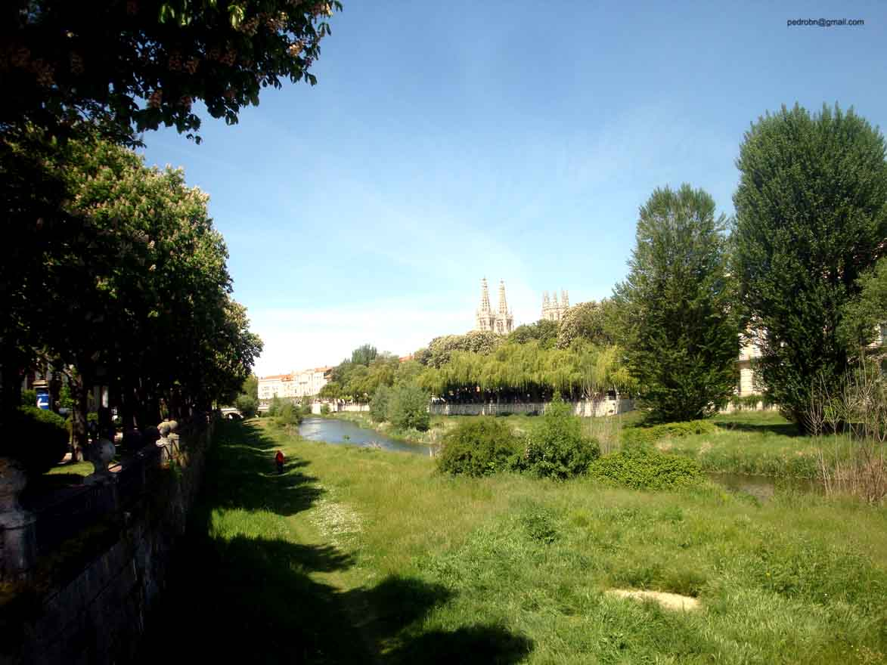
Rio Arlanzon

Slide 25
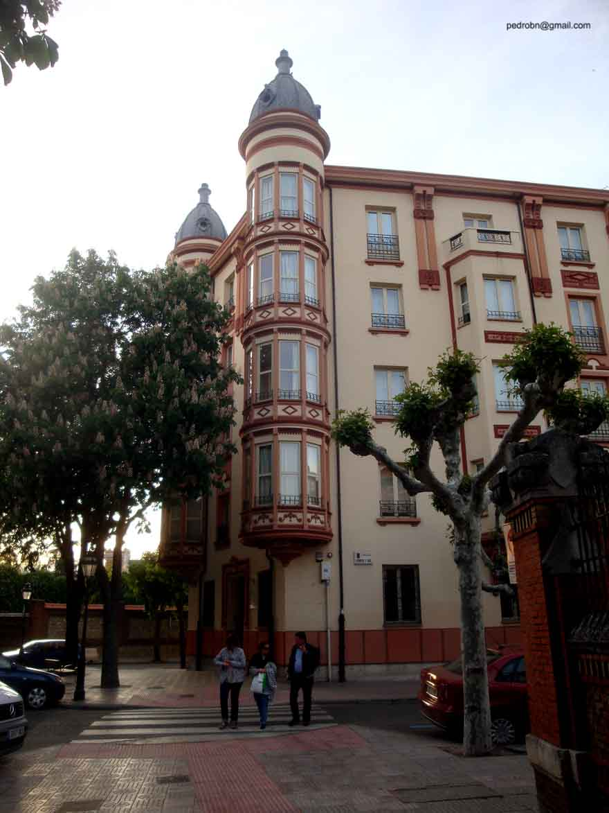
Edf. de la Confederación de Associaciones

Slide 26
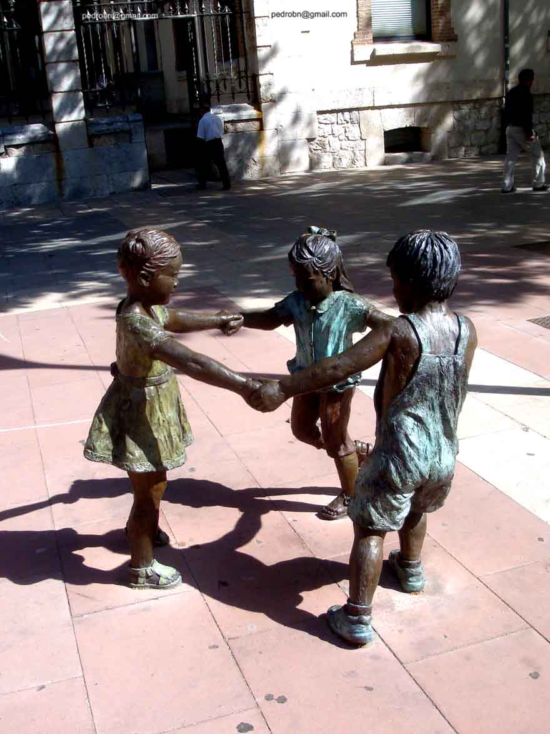
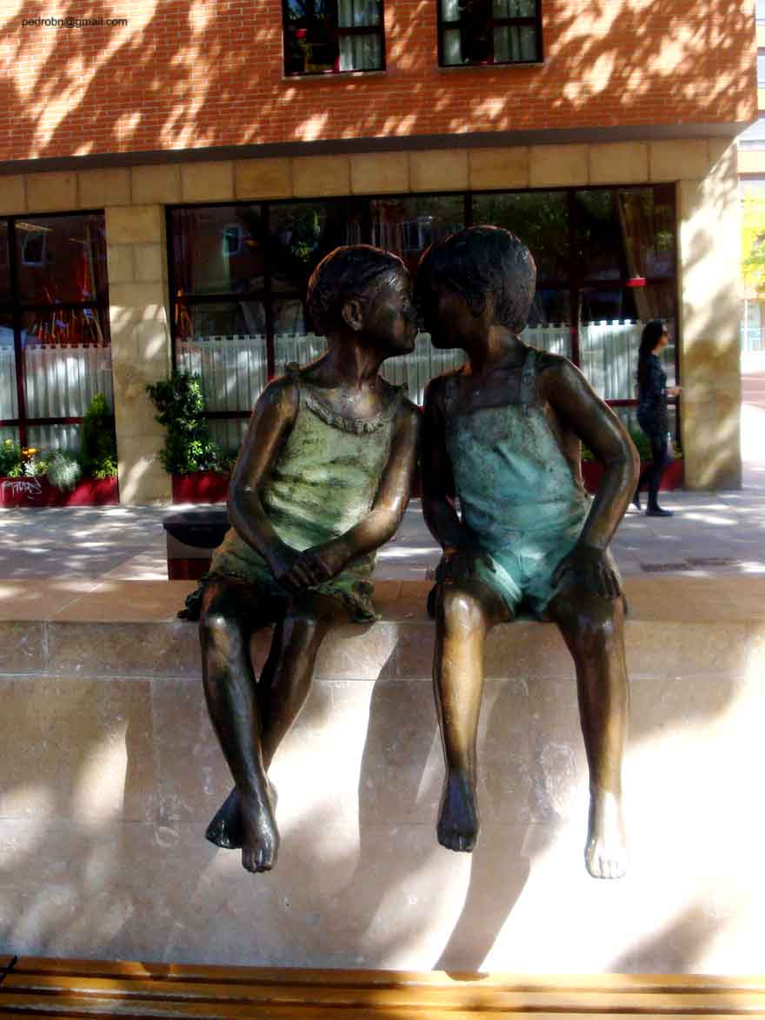
Niños Jugando
Él Beso

Slide 27
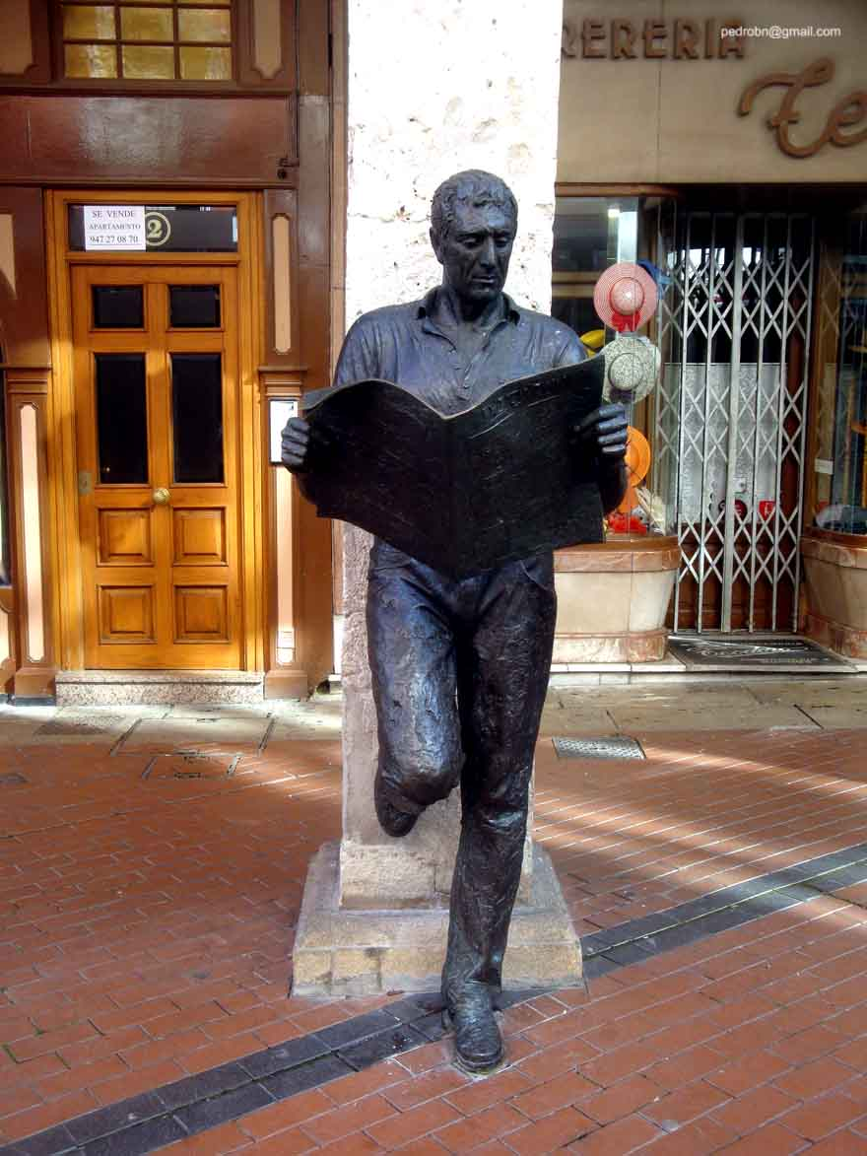
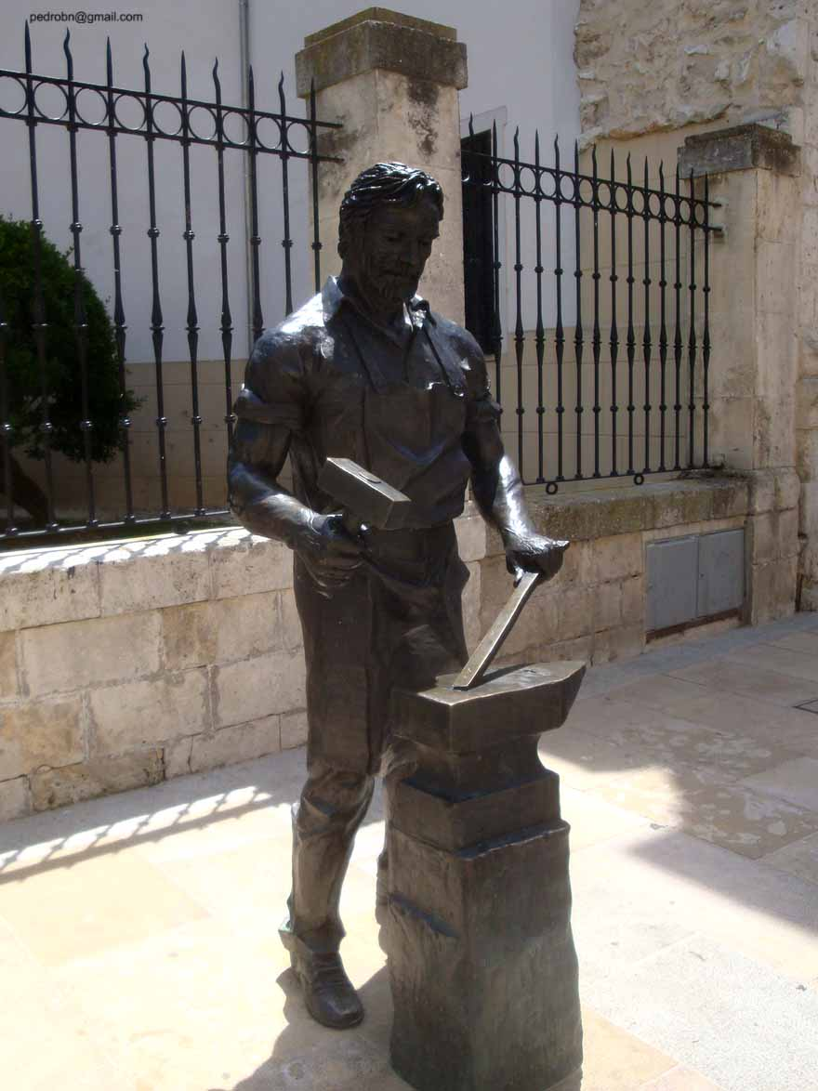
Senhor que Lee
Herrero

Slide 28
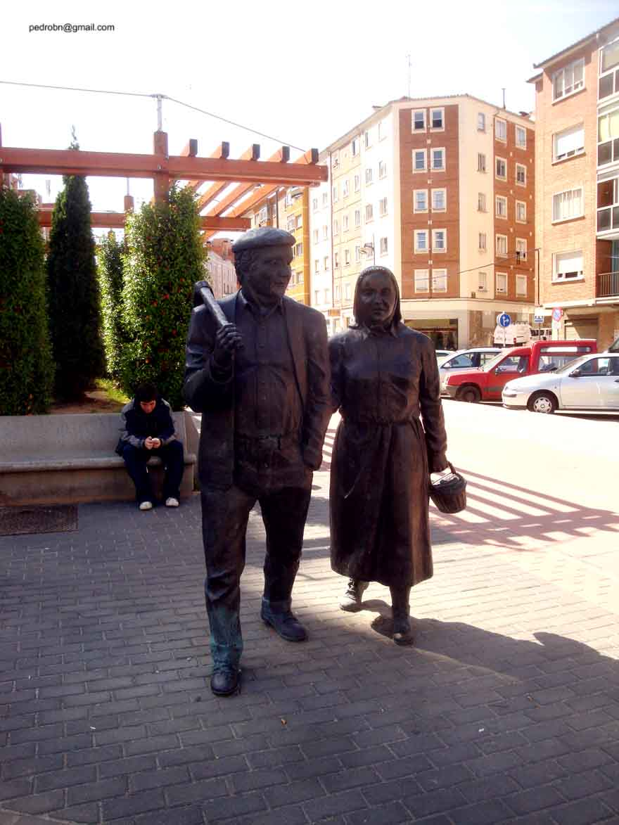
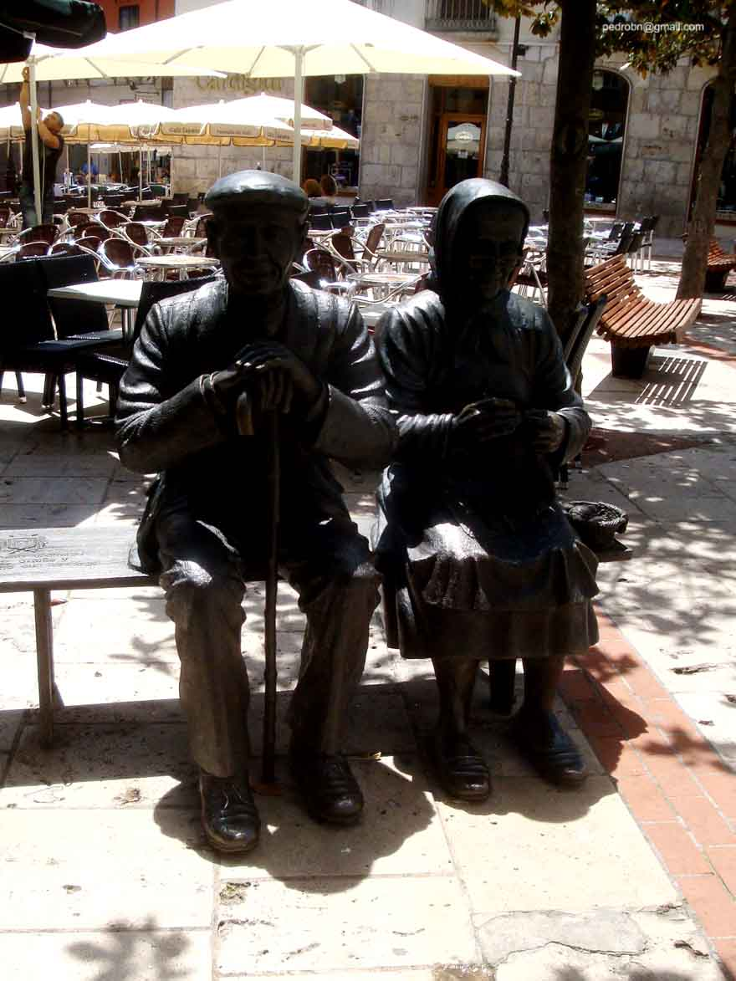
Labradores
Abuelos Sentados

Slide 29
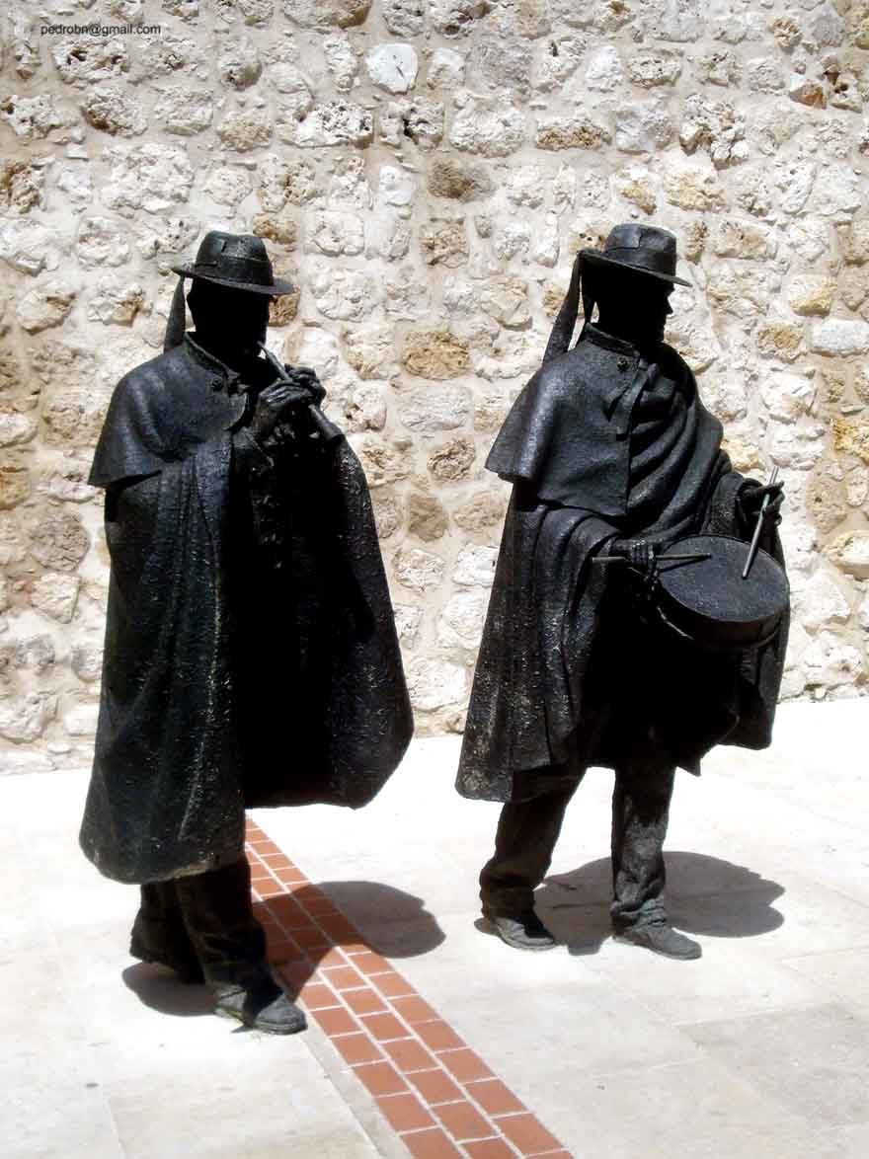
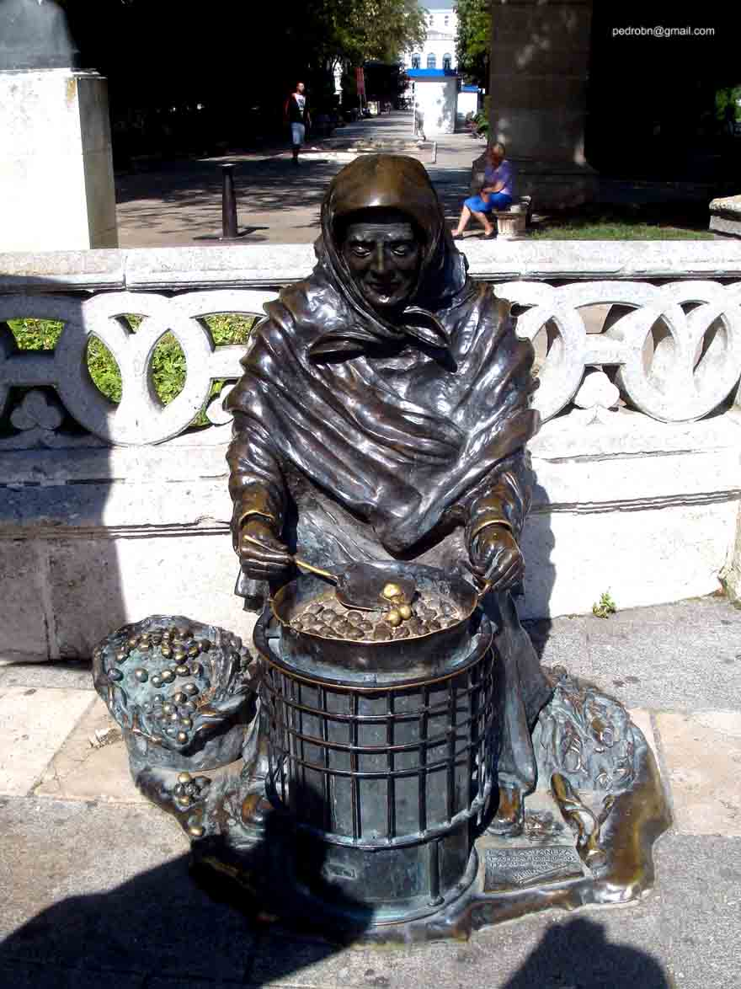
Dulzaineros
Castañera

Slide 30
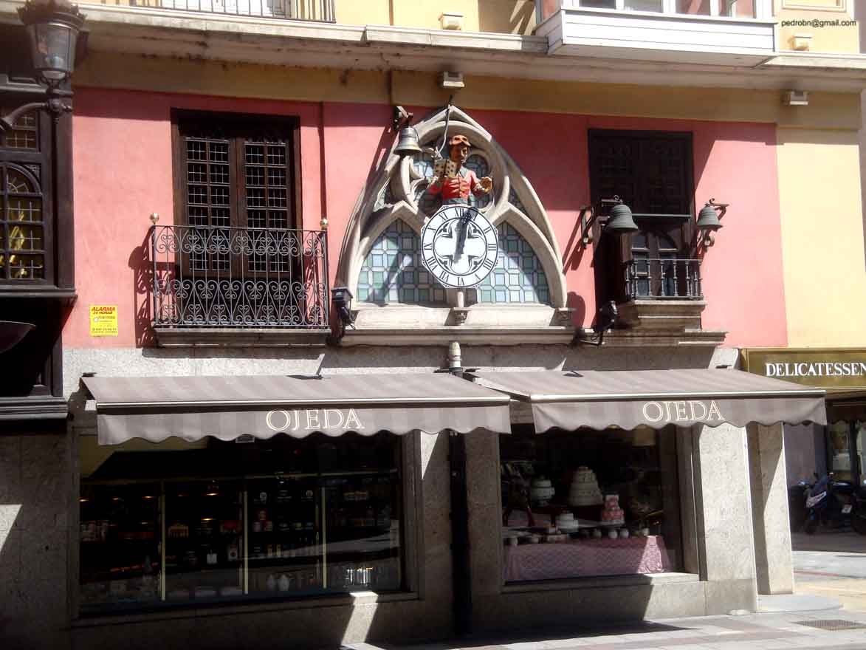

Slide 31
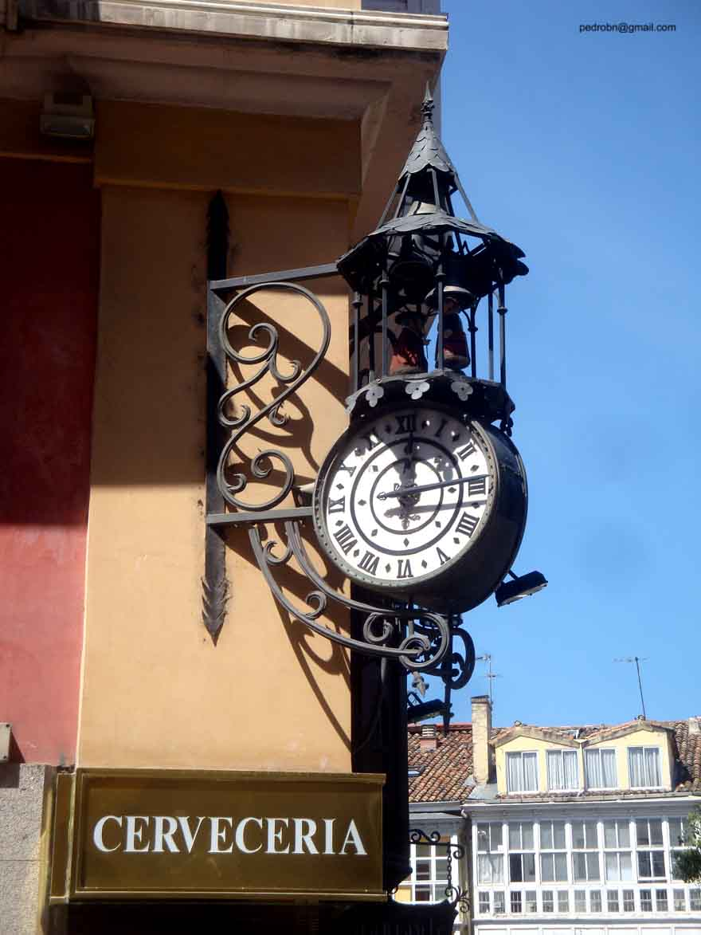

Slide 32
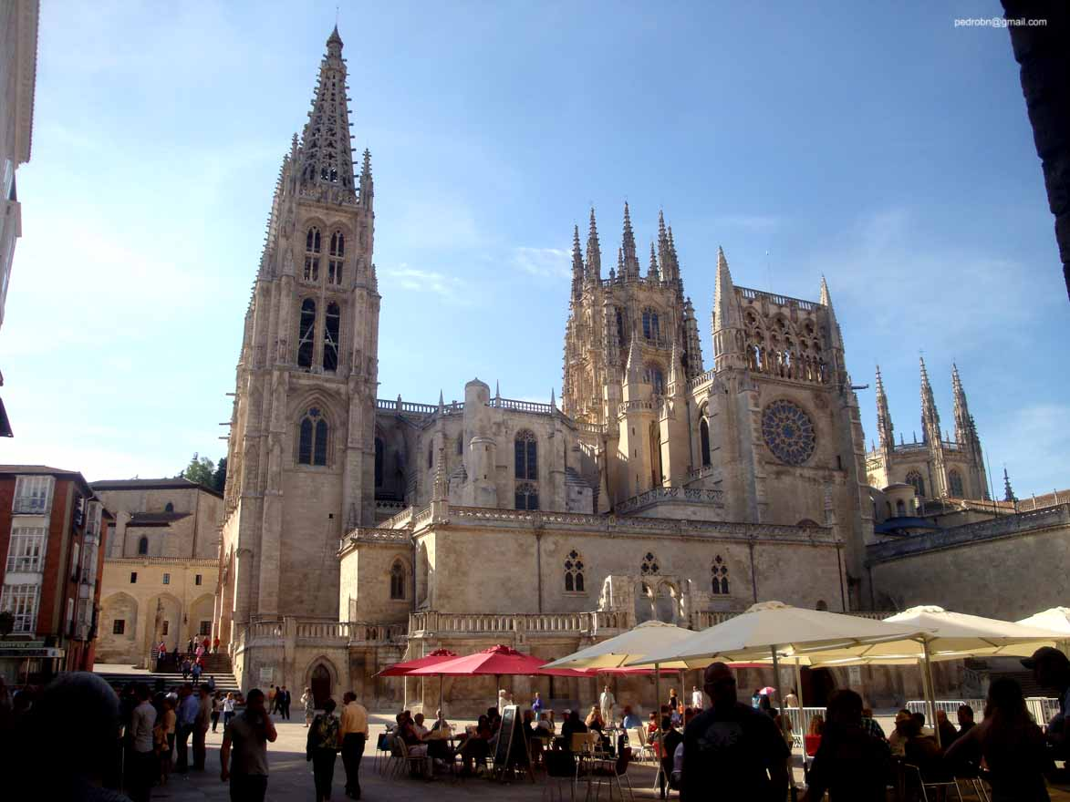
Catedral de Santa Maria de Burgos

Slide 33
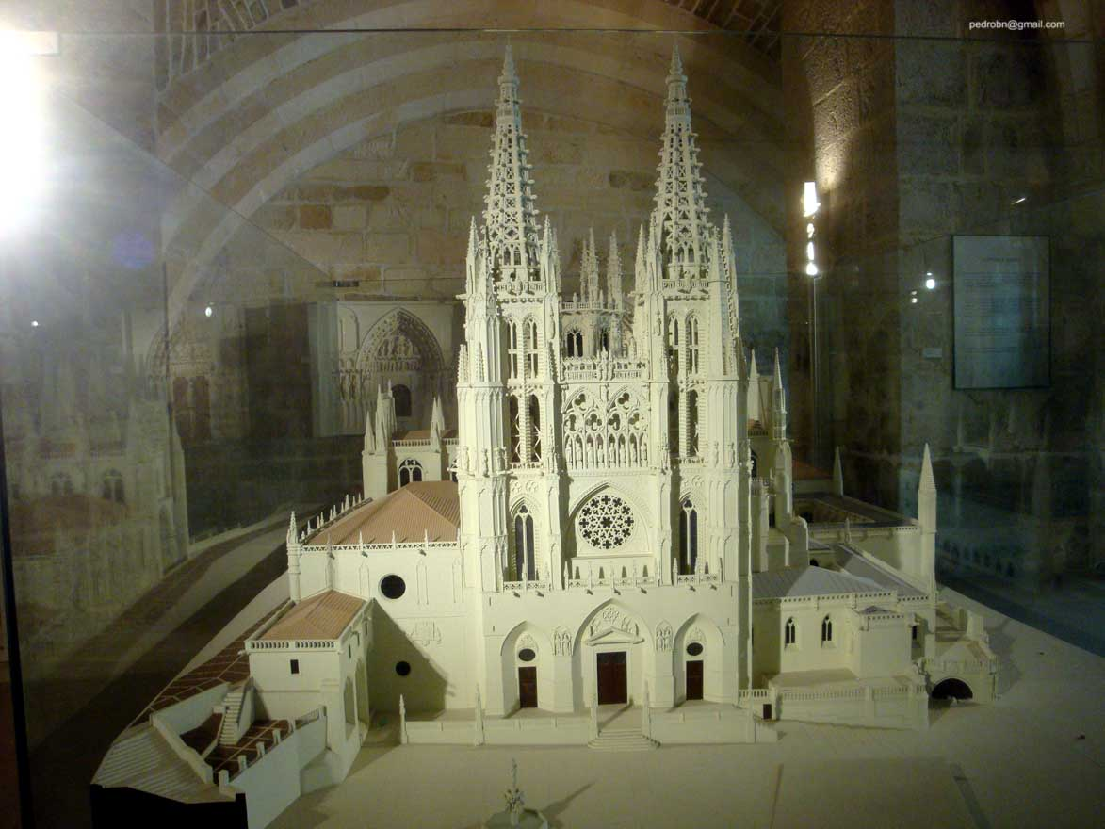
Maqueta de la Catedral

Slide 34
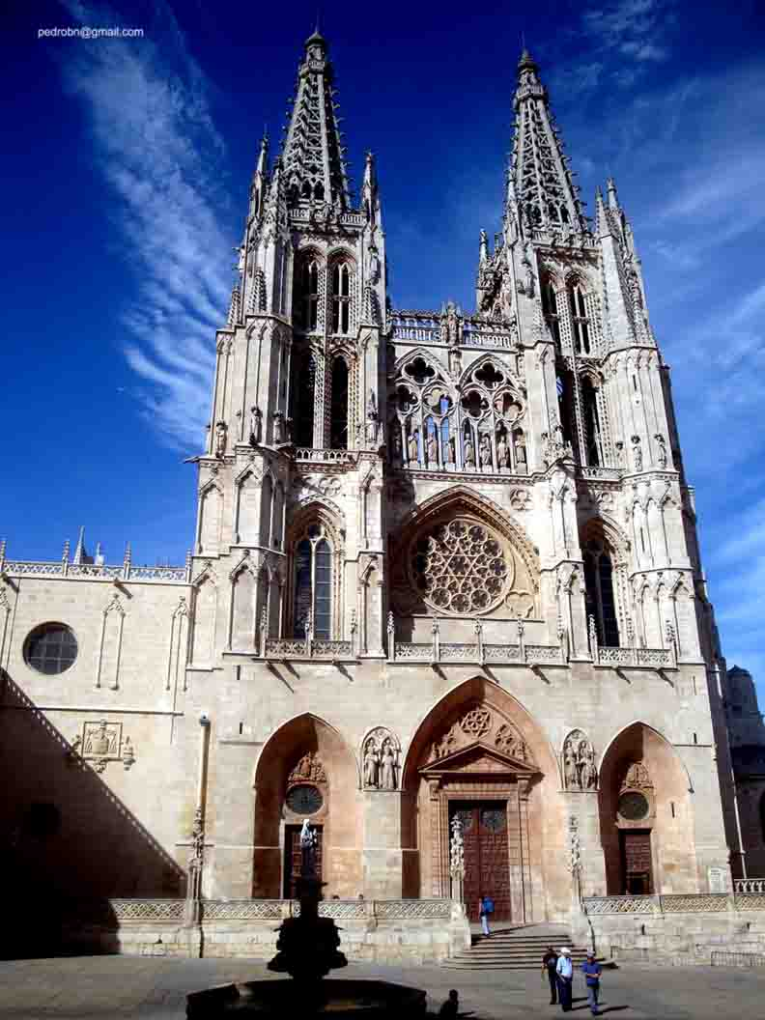
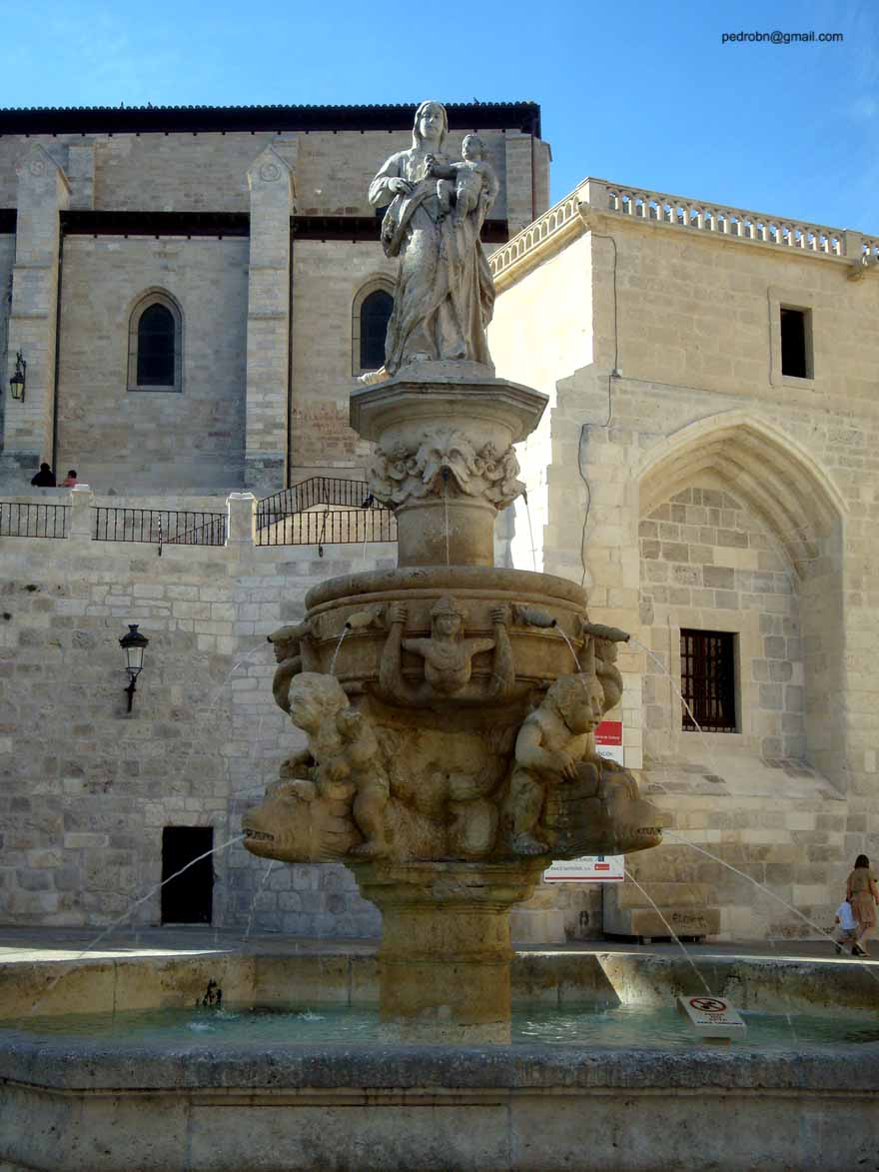
Catedral de Santa Maria de Burgos
Fuente de la Plaza Santa Maria

Slide 35
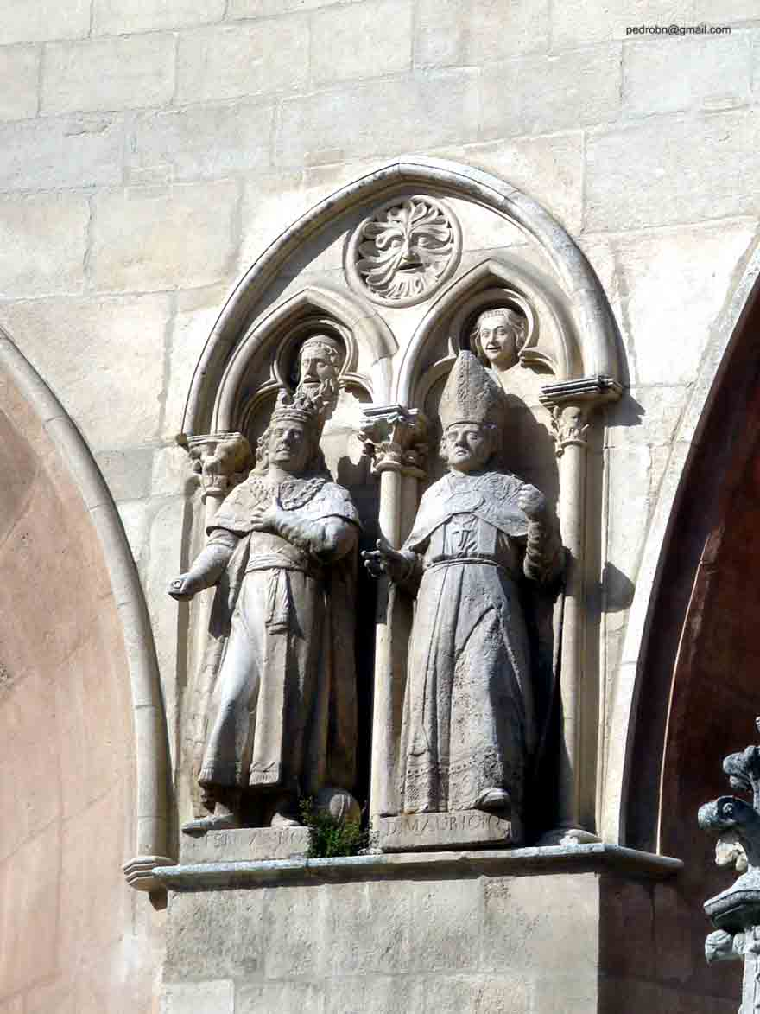
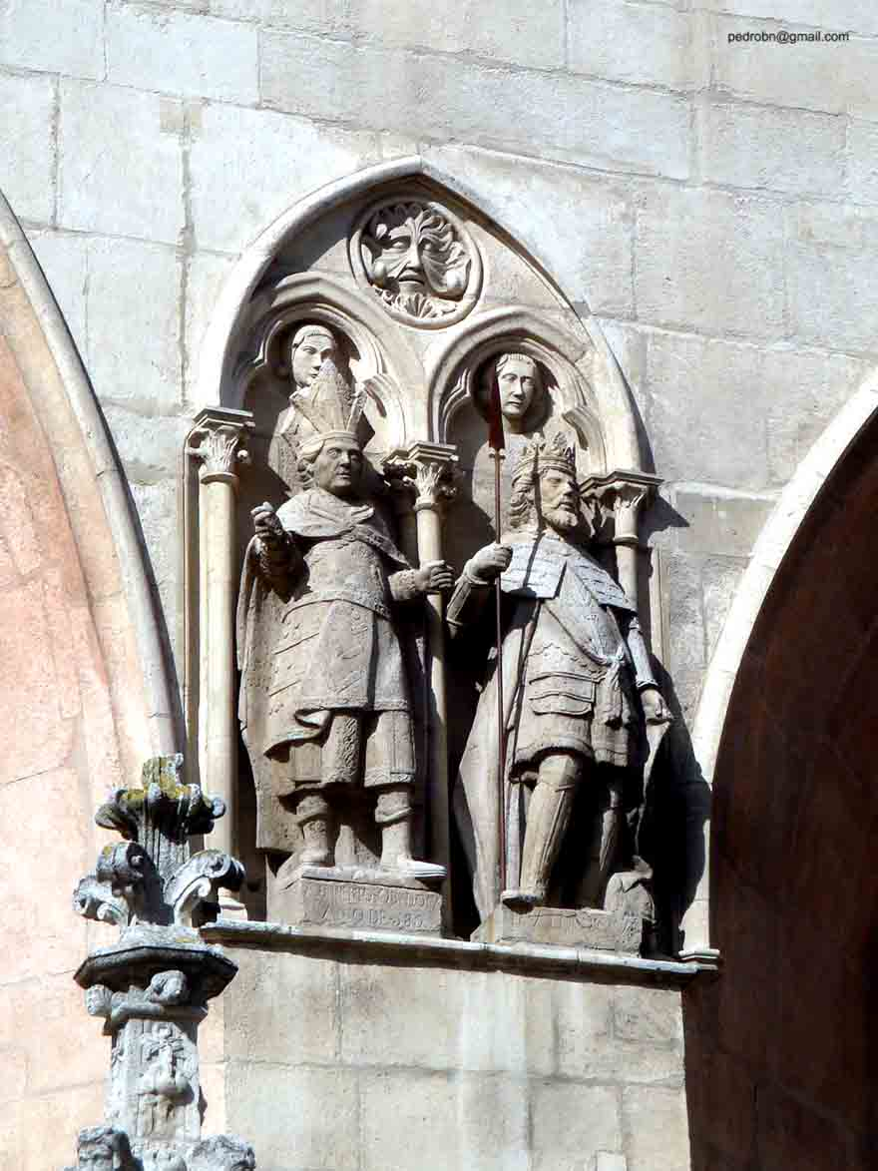
Portada de la Catedral

Slide 36
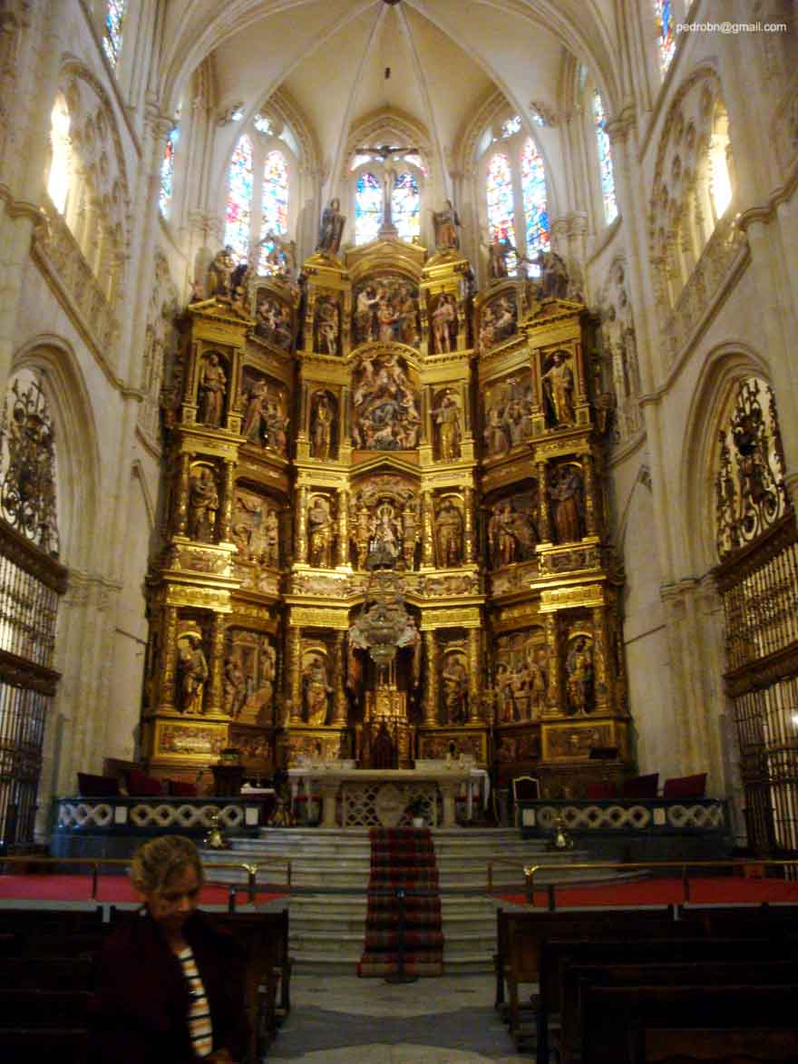
Retablo del Altar Mayor

Slide 37
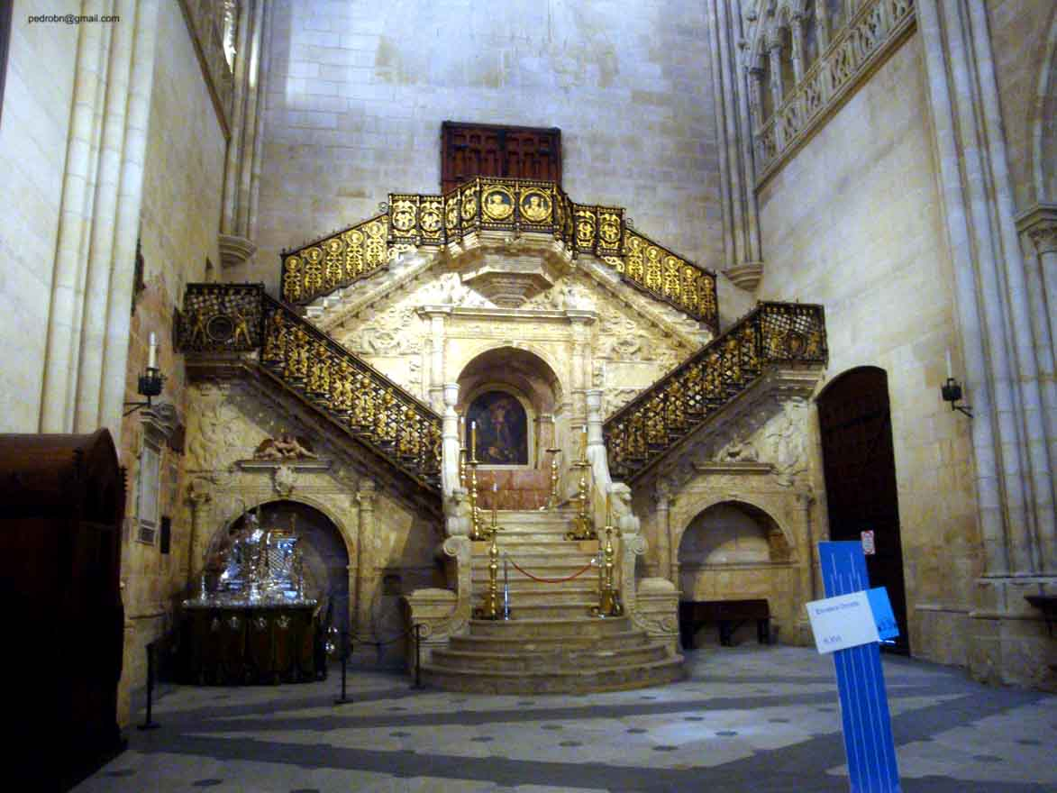
La Escalera Dorada

Slide 38
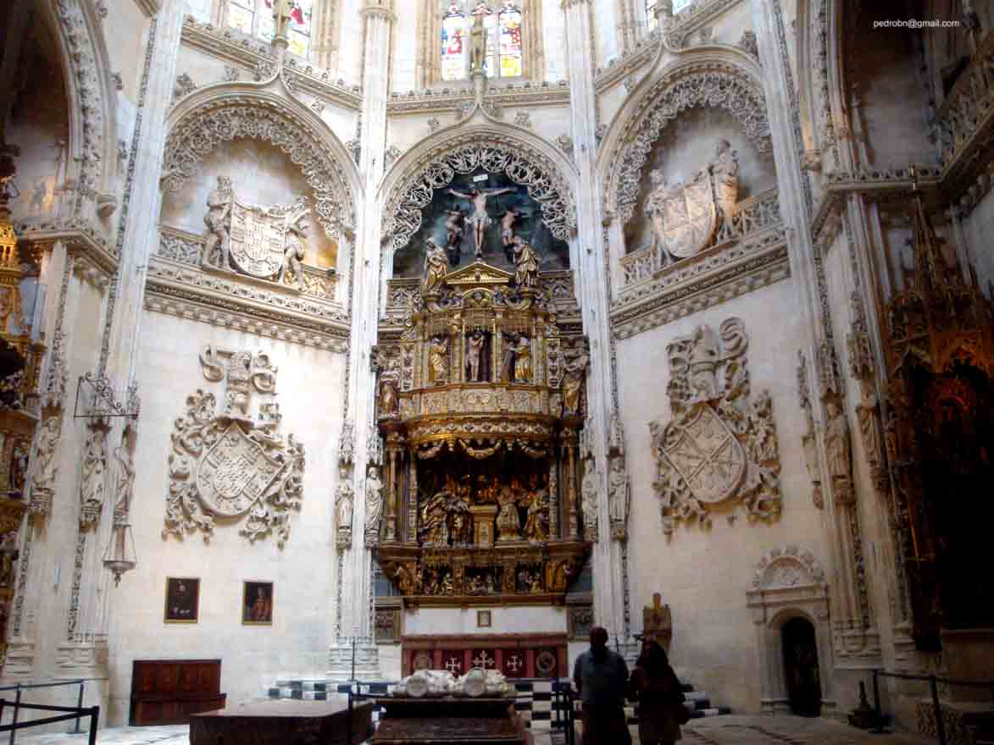
Capilla del Condestable

Slide 39
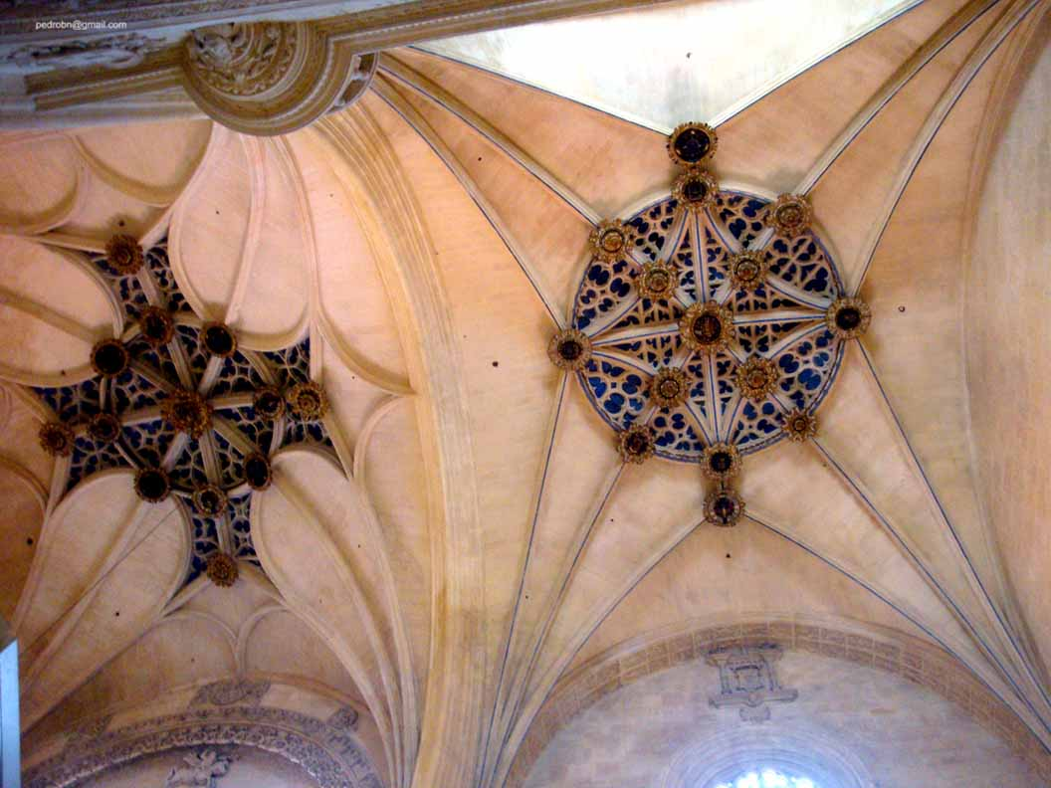
Bóveda

Slide 40
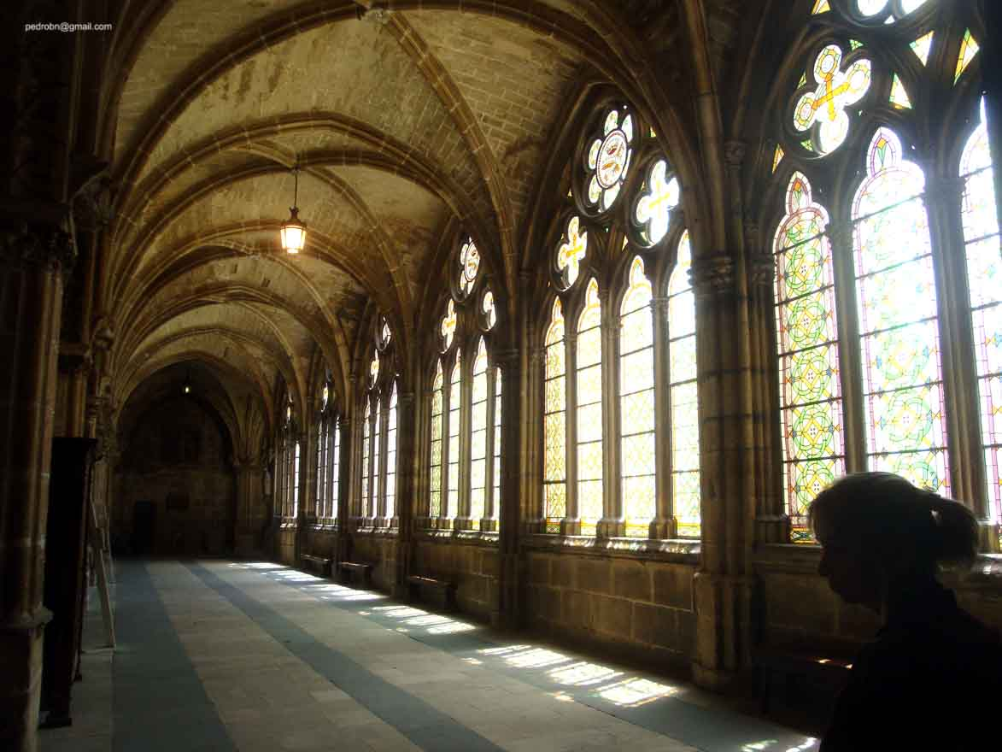
Claustro Alto

Slide 41
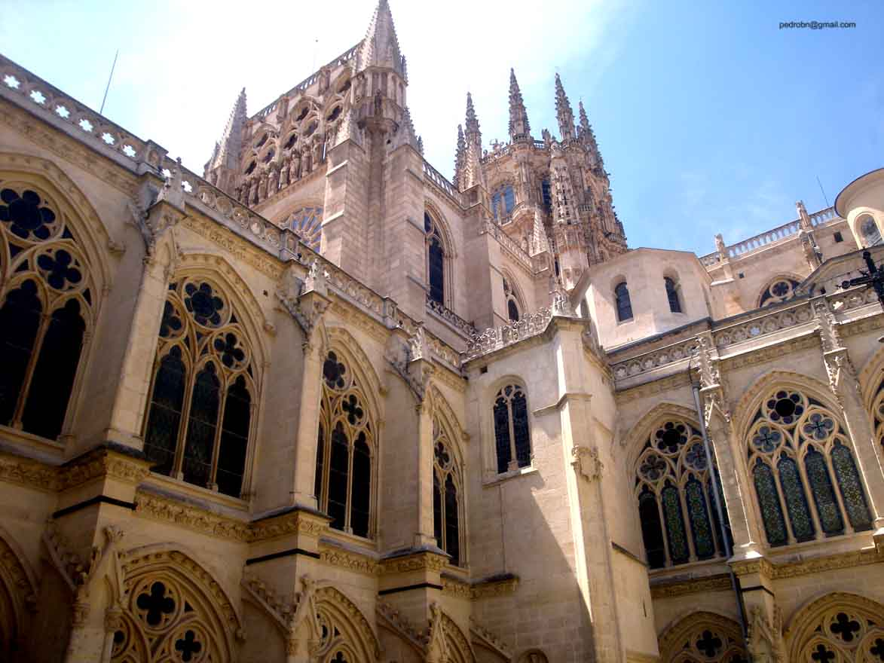

Slide 42
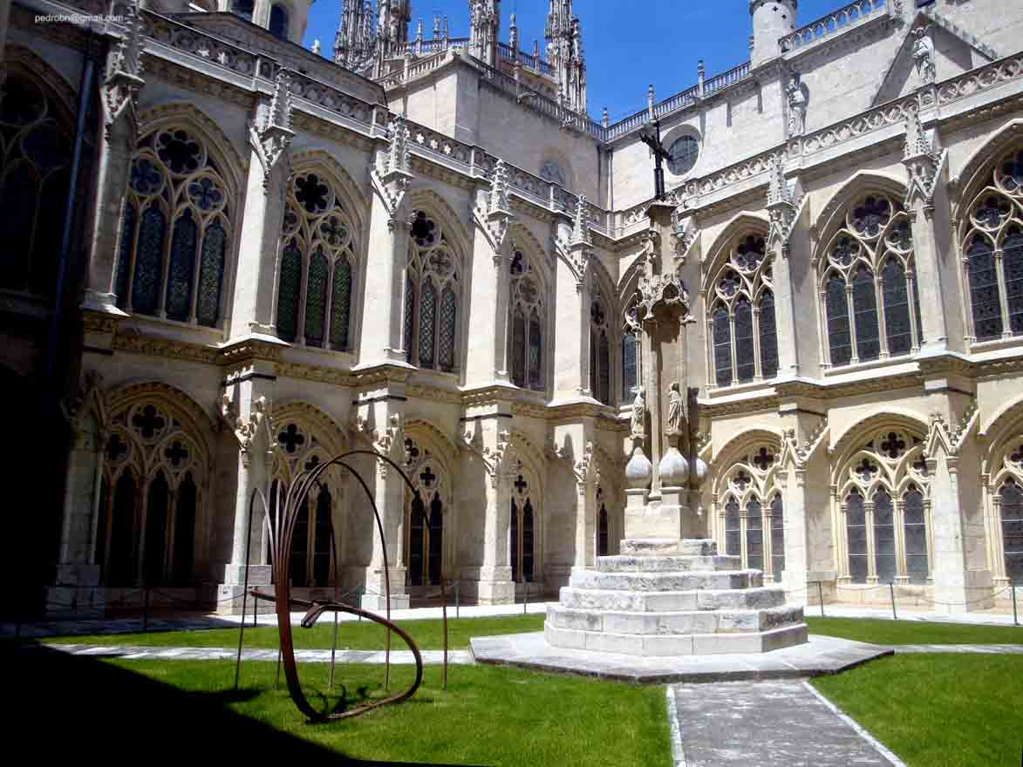
Claustro de la Catedral

Slide 43
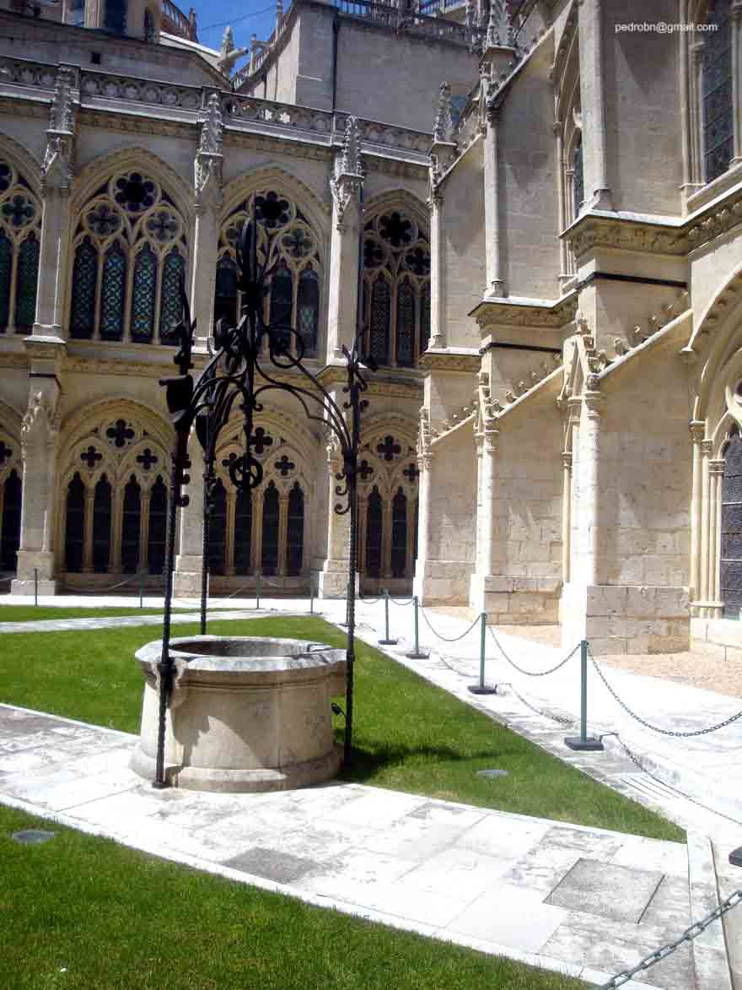

Slide 44

Puente de San Pablo, con sus ocho monumentos

Slide 45


Monum. a Alvar Fanez
Monum. a Martin Muñoz

Slide 46


Monum. a Martin Antolines
Monum. a Diego Rodrigues

Slide 47


Monum. a Don Jeronimo
Monum. a Ben Galbon

Slide 48


Monum. a San Sisebuto
Monum. a Doña Jimena

Slide 49

Iglesia del Colégio de San Pedro y San Felices

Slide 50

Iglesia de San Pedro y San Felices

Slide 51

Residencia Universitária San Agustin

Slide 52

Palacio de Castilfalé / Archivo Municipal

Slide 53

Arco de San Esteban

Slide 54

Solar d’ El Cid
Fin

Slide 55







¿Te ha gustado?
Puedes ver más entrando
Aquí
Además puedes recibir powerpoints en tu correo electrónico suscribiéndote aquí:

